Slide 1
Praca konkursowa ,,Odnawialne źródła energii wokół naszej szkoły” „Droga do źródeł”

Slide 2
Centrum Kształcenia Zawodowego i Ustawicznego w Złotowie – Szkoła w Jastrowiu

Slide 3
Spis Treści:
Cel projektu konkursowego ,,Odnawialne źródła energii wokół naszej szkoły”
Realizacja projektu ,,Odnawialne źródła energii wokół naszej szkoły”
w Jastrowiu
1.Źródła energii (surowce energetyczne)
Energia słoneczna
Energia wiatru
Energia geotermalna
Biomasa
Biogaz
Energia prądów morskich, pływów i falowania
Energia spadku wód
2. Eksperyment chemiczny – otrzymywanie
i wykorzystywanie wodoru

Slide 4
3. SZLAK ODNAWIALNYCH ŹRÓDEŁ ENERGII: elektrownie wodne na rzece Gwdzie, solary słoneczne, wiatraki
Mapa okolic szkoły z zaznaczonymi obiektami OZE z czasami przejazdu
i odległością do obiektów.
I etap – elektrownie wodne na rzece Gwdzie
Elektrownia wodna w Podgajach
Elektrownia wodna w Jastrowiu
II etap Solary słoneczne
Kolektory solarne – rurowe typu Veelman Solar Power Heat Pipe – Okonek
Sygnalizacja świetlna
III etap ScEnergia wiatrowa- wiatrak w Górznej hemat napędów
Sterowanie siłowni wiatrowej
Zajęcia laboratoryjne dla uczniów naszej szkoły
Energia słoneczna
Energia wiatrowa
Energia wodoru
Kamera termowizyjna
Film z zajęć laboratyjnych dla uczniów naszej szkoły
Podsumowanie projektu

Slide 5
Cel projektu konkursowego ,,Odnawialne źródła energii wokół naszej szkoły”
1. Etap
Przedstawienie odnawialnych źródeł energii znajdujących się wokół naszej szkoły,
Określenie sposobów użytkowania,
Możliwości wykorzystania produkowanej energii,
Funkcjonowanie OZE w środowisku naturalnym i lokalnym,
2. Etap
Pokaz projektu umożliwi poszerzenie wiedzy z zakresu OZE, uświadomi braci uczniowskiej możliwość i konieczność wykorzystania OZE oraz zapozna z możliwością dalszego kształcenia w tym kierunku
Udział młodzieży w lekcji OZE
3. Etap
Miejscem realizacji projektu jest Powiat Złotowski – Centrum Kształcenia Zawodowego i Ustawicznego w Złotowie
SZKOŁA W JASTROWIU

Slide 6
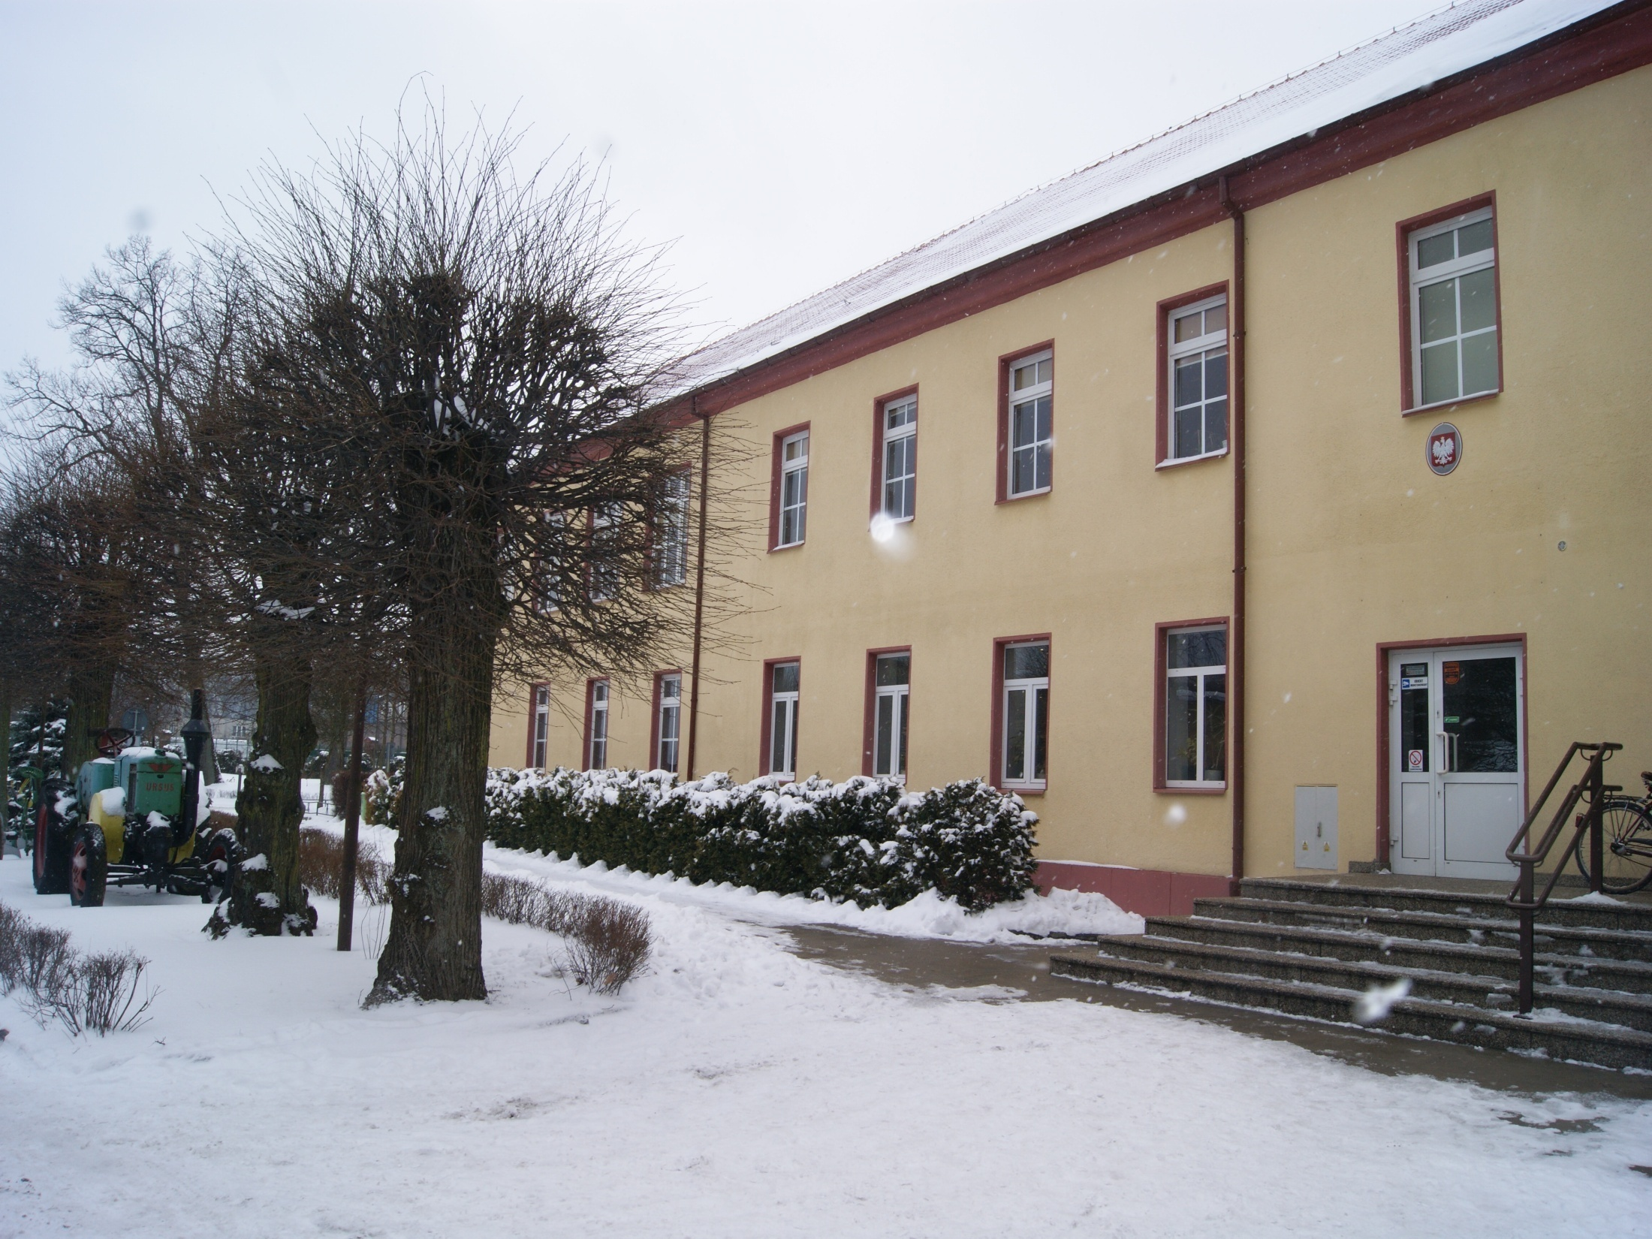
Szkoła w Jastrowiu

Slide 7
Realizacja projektu ,,Odnawialne źródła energii wokół naszej szkoły” w Jastrowiu
Przedstawienie prezentacji dot. zagadnień ,,Odnawialnych Źródeł Energii”
Eksperyment chemiczny – wytwarzanie wodoru
Prezentacja projekty konkursowego ,, Odnawialne źródła energii wokół naszej szkoły”
Zajęcia laboratoryjne dla uczniów szkoły
Energia słoneczna
Energia wiatrowa
Energia wodoru
Kamera termowizyjna
5. Podsumowanie projektu

Slide 8
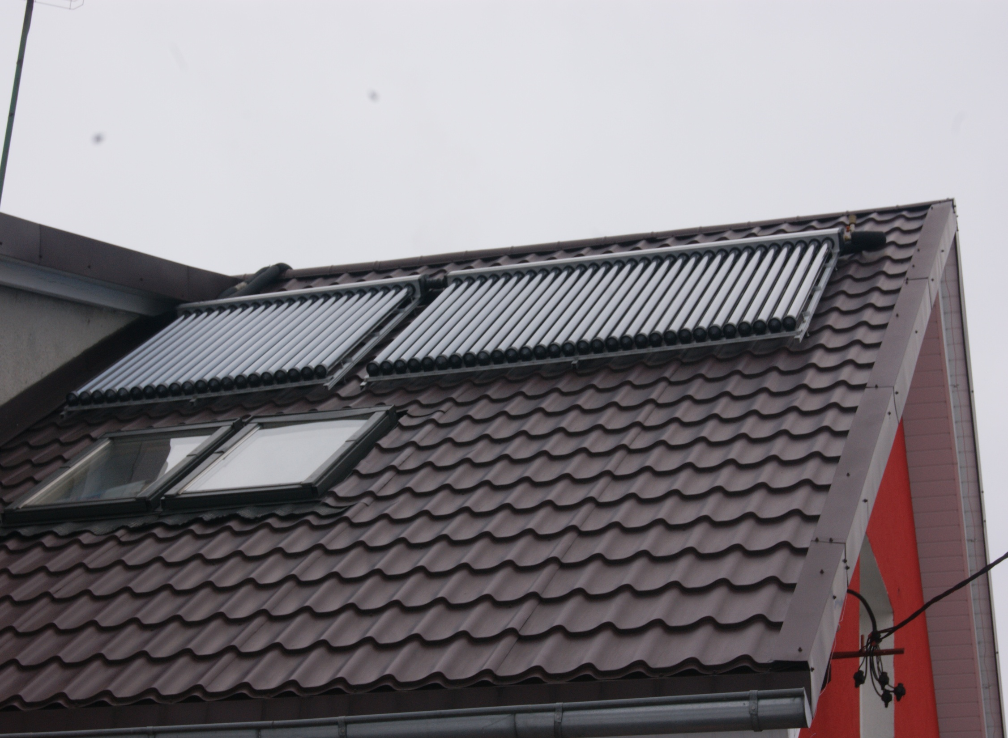
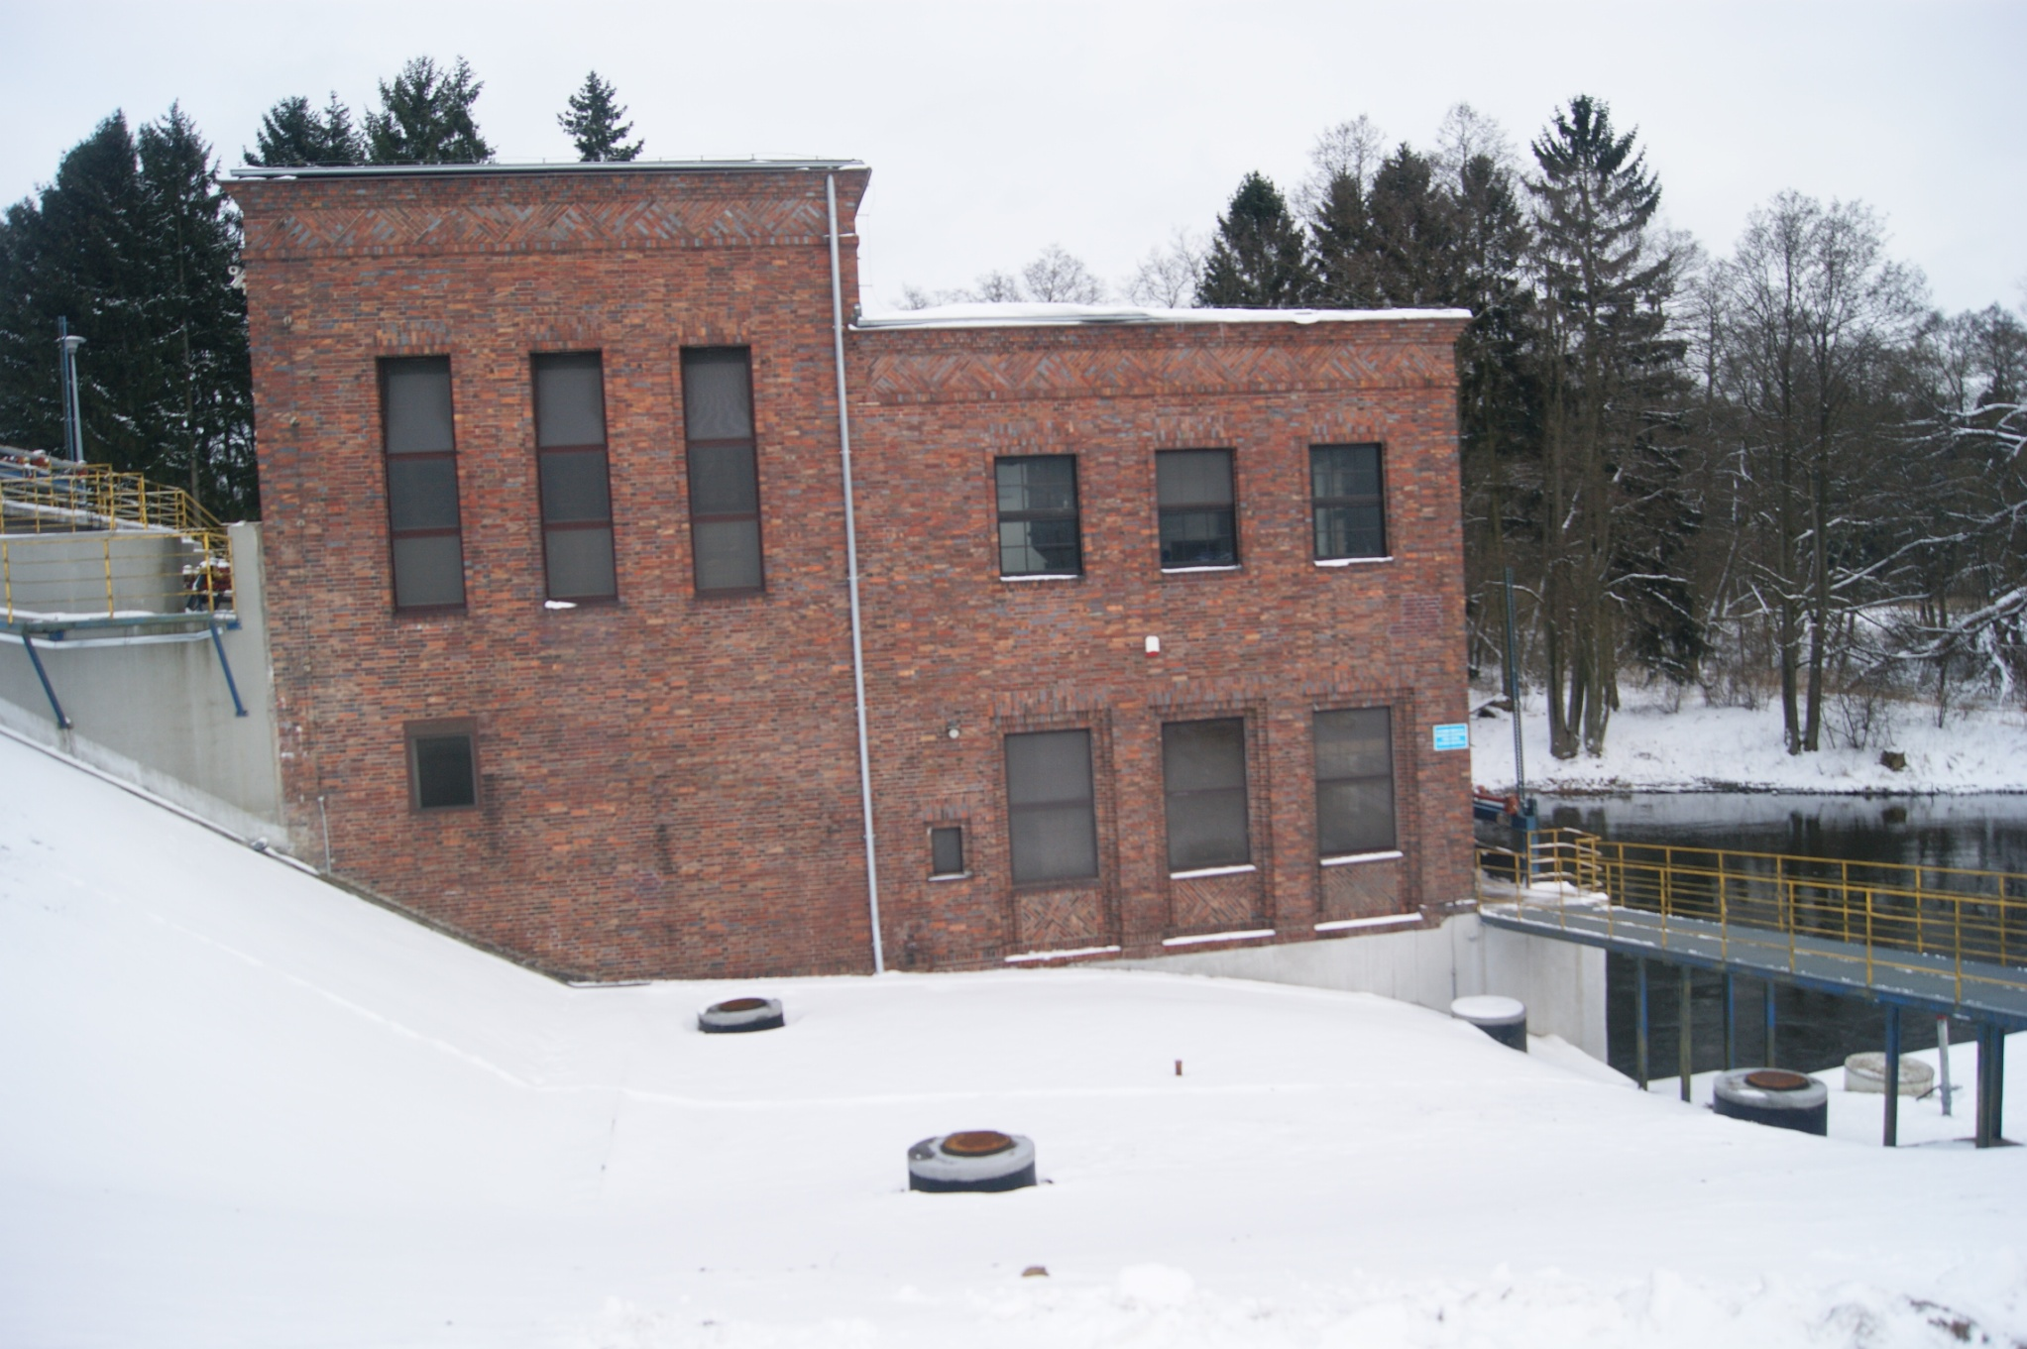
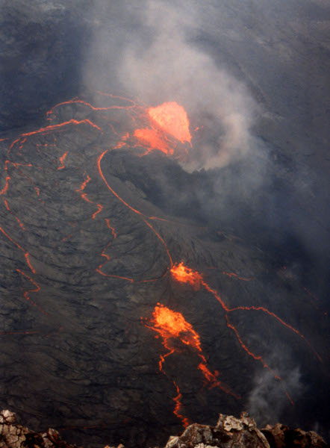
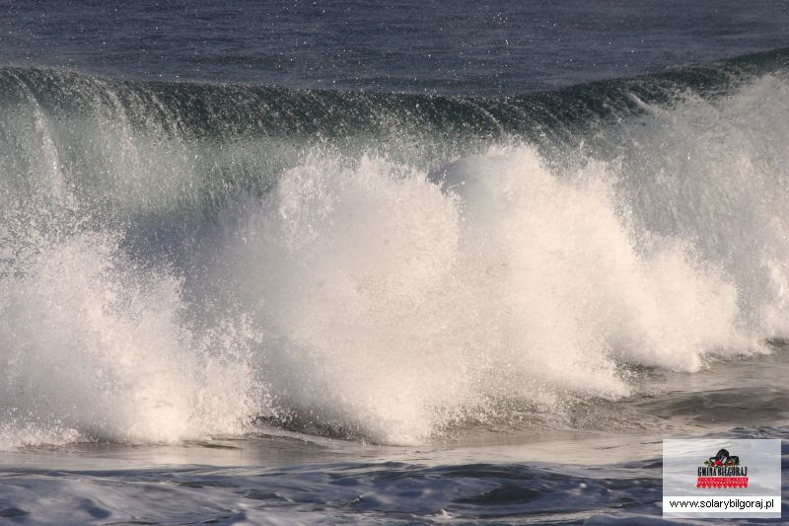
Odnawialne źródła energii

Slide 9
Czym są odnawialne źródła energii
Odnawialne Źródła Energii OŹE – to źródła, których wykorzystywanie nie wiąże się z długofalowym zmniejszaniem zasobów a ich pozyskiwanie wiąże się z brakiem lub bardzo niskim negatywnym oddziaływaniem na środowisko.

Slide 10
Źródła energii (surowce energetyczne) dzielimy na dwie grupy:
1. Źródła nieodnawialne:
Węgiel kamienny
Węgiel brunatny
Ropę naftową
Gaz ziemny
Piaski i łupki bitumiczne
Torf
Pierwiastki promieniotwórcze, czyli uran i tor
Asfalt i wosk ziemny
2. Źródła odnawialne :
Energię wód płynących („biały węgiel”)
Energię fal, pływów i prądów morskich
Energię wiatru
Energię geotermiczną, czyli wnętrza ziemi
Energię słoneczną
Energię biomasy, czyli organizmów żywych

Slide 11
Energia geotermalna
Energia wiatru
Biomasa
Energia wody
Energia pływów i prądów morskich
Energia fal
Energia spadku wody
Odnawialne źródła energii
Energia słoneczna

Slide 12
Energia słoneczna
Technologie energii słonecznej bazują na wykorzystaniu energii cieplnej do celów grzewczych, a także wykorzystują promieniowanie słoneczne do produkcji energii elektrycznej. Dziś energia słoneczna jest jednym z najszybciej rozwijających się przemysłów na świecie jedną z najszybciej rozwijającą się technologią energetyczną.

Slide 13
Energia wiatru
Energia wiatru powstaje dzięki różnicy temperatur mas powietrza, spowodowanej nierównym nagrzewaniem się powierzchni Ziemi. Turbina wiatrowa uzyskuje swoją moc poprzez konwersję wiatru poprzez moment obrotowy działając na łopaty wirnika produkując energię elektryczną. Energia wiatru jest szeroko dostępna, redukuje emisję gazów cieplarnianych, gdyż zastępuje energetykę konwencjonalną opartą na paliwach kopalnych.

Slide 14
Budowa wiatraka

Slide 15
Energia geotermalna
Energia geotermalna jako odnawialne źródło energii
Energia geotermalna (energia geotermiczna, geotermia) - jeden z rodzajów odnawialnych źródeł energii. Polega na wykorzystywaniu cieplnej energii wnętrza Ziemi, szczególnie w obszarach działalności wulkanicznej i sejsmicznej. Woda opadowa wnika w głąb ziemi, gdziew kontakcie z młodymi intruzjami lub aktywnymi ogniskami magmy, podgrzewa się do znacznych temperatur. W wyniku tego wędruje do powierzchni ziemi jako gorąca woda lub para wodna.
Woda geotermiczna wykorzystywana jest bezpośrednio (doprowadzana systemem rur), bądź pośrednio (oddając ciepło chłodnej wodzie i pozostając w obiegu zamkniętym).
Energię geotermalną na szeroką skalę wykorzystuje się w Islandii, a w Polsce m.in. na obszarze Podhala.

Slide 16
Biomasa
Biomasa to najstarsze i najszerzej współcześnie wykorzystywane odnawialne źródło energii.
Należą do niej zarówno odpadki z gospodarstwa domowego, jak i pozostałości po przycinaniu zieleni miejskiej.
Biomasa to cała istniejąca na Ziemi materia organiczna, wszystkie substancje pochodzenia roślinnego lub zwierzęcego ulegające biodegradacji.
Biomasą są resztki z produkcji rolnej, pozostałości z leśnictwa, odpady przemysłowe i komunalne.

Slide 17
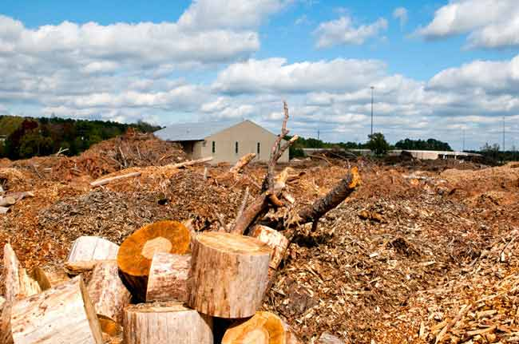
Zgodnie z Rozporządzeniem Ministra Gospodarki i Pracy z dnia 9 grudnia 2004 roku biomasa to stałe lub ciekłe substancje pochodzenia roślinnego lub zwierzęcego, które ulegają biodegradacji, pochodzące z produktów, odpadów i pozostałości z produkcji rolnej oraz leśnej, a także przemysłu przetwarzającego ich produkty, a także części pozostałych odpadów, które ulegają biodegradacji.

Slide 18
Biogaz
Biogaz, gaz wysypiskowy –
Gaz palny, produkt fermentacji anaerobowej związków pochodzenia organicznego (np. ścieki, m.in. ścieki cukrownicze, odpady komunalne, odchody zwierzęce, gnojowica, odpady przemysłu rolno-spożywczego, biomasa) a częściowo także ich gnicia powstający w biogazowni.
W wyniku spalania biogazu powstaje mniej szkodliwych tlenków azotu niż w przypadku spalania paliw kopalnych.
Biogaz powstaje w procesie beztlenowej fermentacji odpadów organicznych, podczas której substancje organiczne rozkładane są przez bakterie na związki proste.
W procesie fermentacji beztlenowej do 60% substancji organicznej zamienianej jest w biogaz.
Zgodnie z przepisami obowiązującymi w Unii Europejskiej składowanie odpadów organicznych może odbywać się jedynie w sposób zabezpieczający przed niekontrolowanymi emisjami metanu.
Gaz wysypiskowy musi być spalany w pochodni lub w instalacjach energetycznych, a odchody zwierzęce fermentowane.

Slide 19
Energia prądów morskich, pływów i falowania
Jednym ze źródeł energii odnawialnej jest energia prądów morskich, pływów i falowania, związana z ruchami wody morskiej:
falowaniem(wiatrowym i sejsmicznym),
pływami (przypływy i odpływy)
prądami morskimi (ciepłymi, zimnymi i obojętnymi).

Slide 20
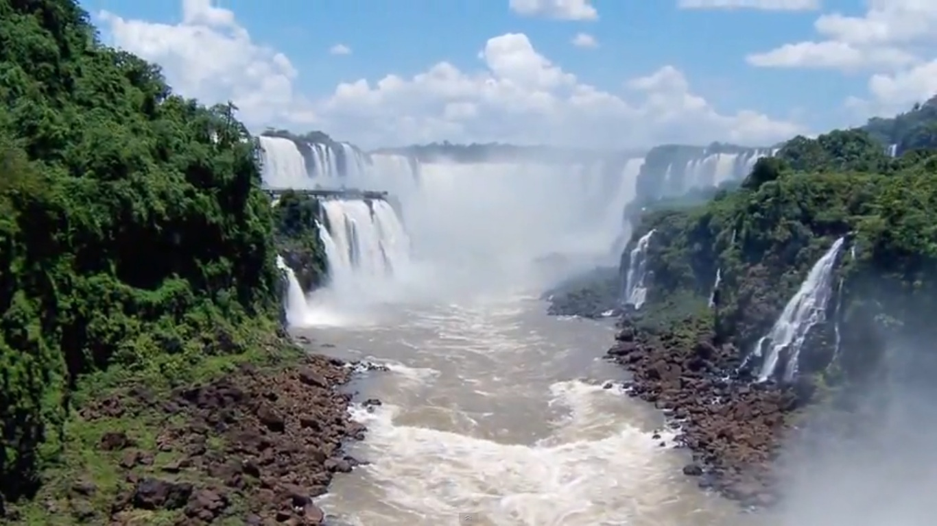
Energia spadku wód
Energia spadku wód wykorzystywana jest przez człowieka od wieków w tzw. młynach wodnych – elektrowniach wodnych.
Energetyczne zasoby wodne Polski są niewielkie ze względu na niezbyt obfite i niekorzystnie w skali roku rozłożone opady, dużą przepuszczalność gruntów, a także niewielkie spadki terenów.
Warto podkreślić, że moc aktualnie istniejących elektrowni wodnych może być zwiększona o 20-30% poprzez modernizację agregatów prądotwórczych.
Do grupy małych elektrowni wodnych zalicza się obiekty
o mocy zainstalowanej poniżej 500 kW.

Slide 21
Nie od dziś wiadomo, iż odnawialne źródła energii są najbardziej korzystne dla każdej gospodarki państwowej.
Ich użytkowanie nie wiąże się z długotrwałym deficytem, ponieważ ich zasób odnawia się w krótkim czasie.

Slide 22
2. Eksperyment chemiczny – otrzymywanie i wykorzystywanie wodoru
Otrzymywanie wodoru w wyniku reakcji chemicznej magnezu z kwasem solnym
Zbieranie wydzielanego wodoru znad wody z płynem do mycia naczyń w postaci bąbelek
Wykazanie aktywności wodoru poprzez spalanie
Eksperyment został przeprowadzony przez uczniów według instruktażu mgr Iwony Chamier – Ciemińskiej nauczyciela chemii.

Slide 23
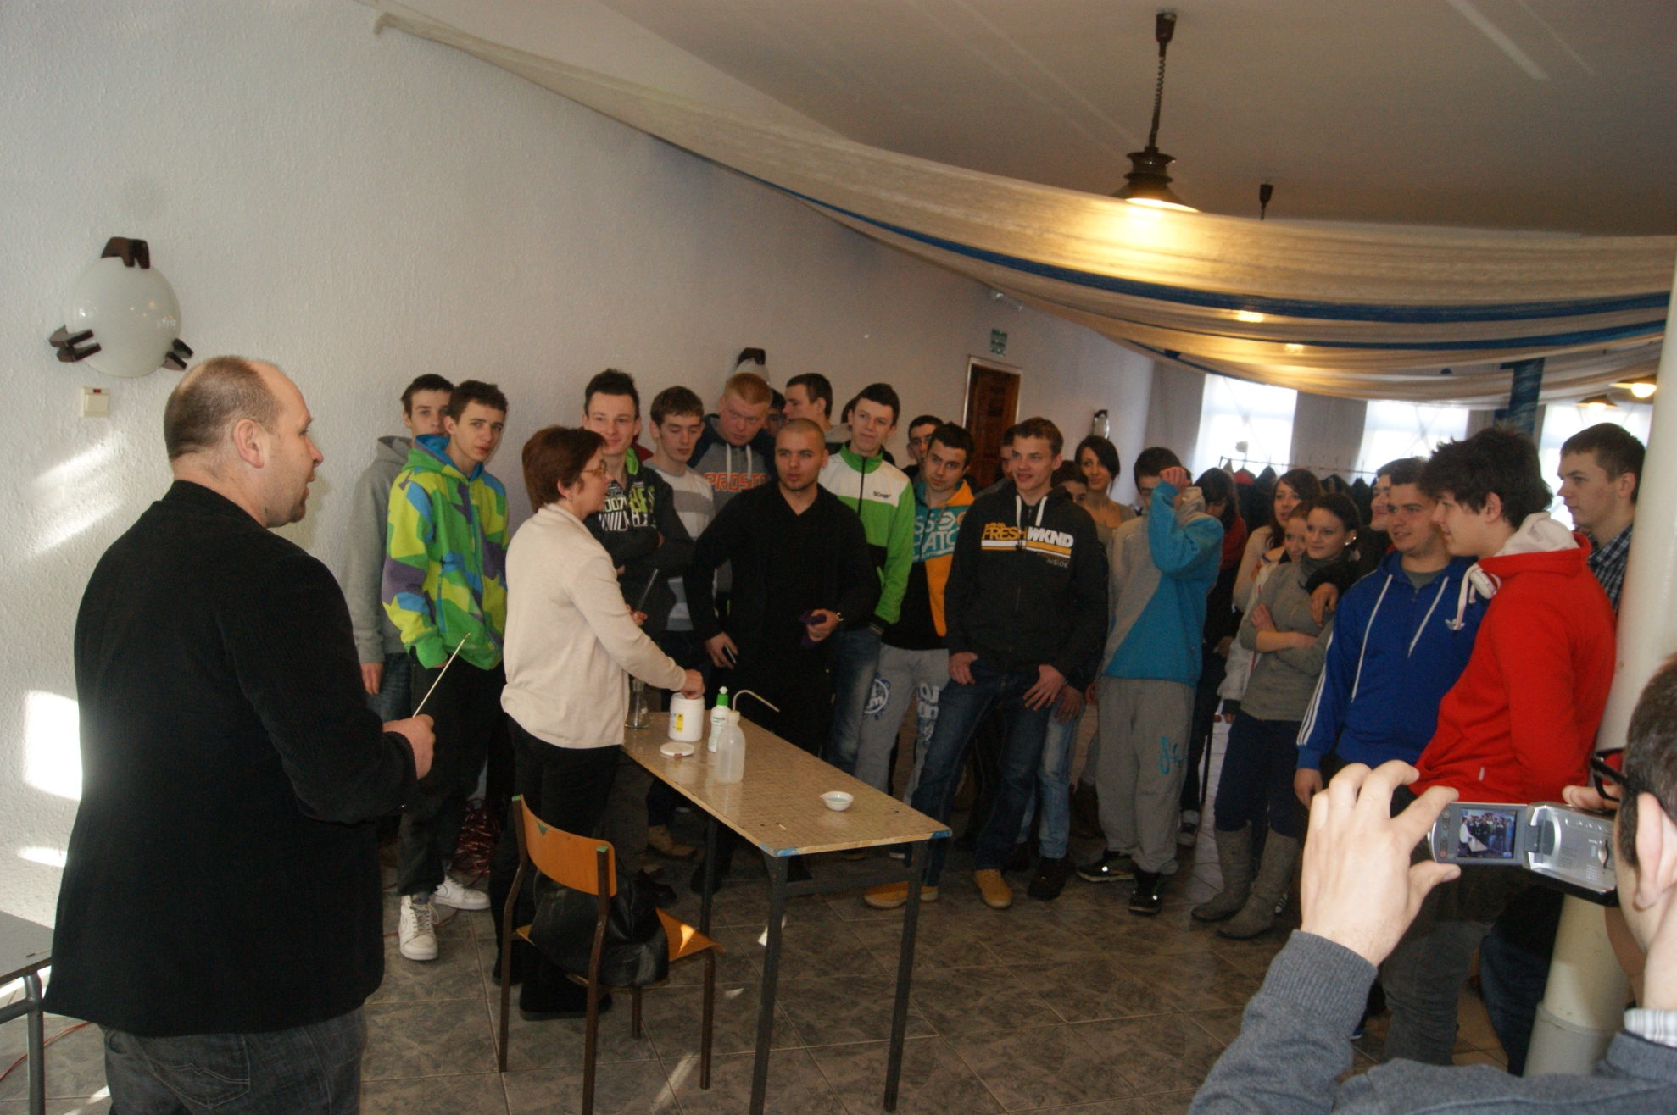
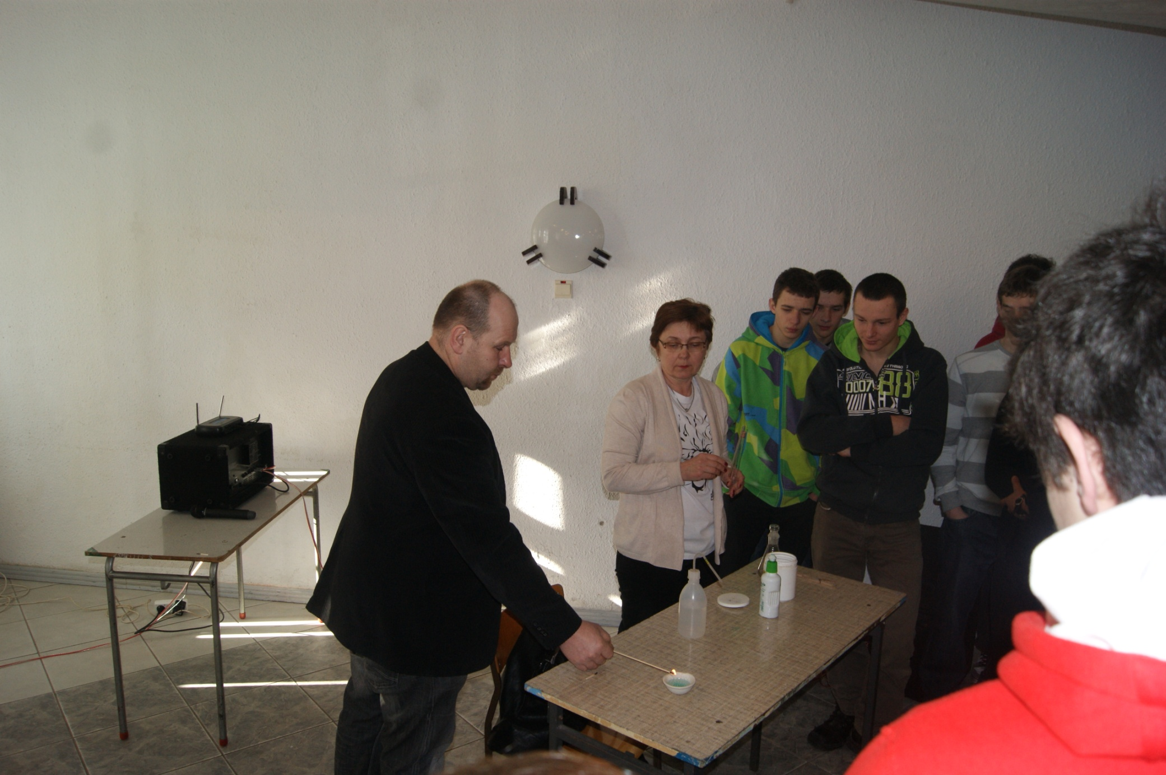
Zbieranie wodoru znad wody . My wykorzystujemy wodór do zasilania samochodu a co będzie z tym ?
Do odważnych świat należy!
Aktywność wodoru
Grzegorz
Damian
Adrian
Mateusz
Prezentacja eksperymentu

Slide 24
3. SZLAK ODNAWIALNYCH ŹRÓDEŁ ENERGII: elektrownie wodne na rzece Gwdzie, solary słoneczne , wiatraki
Elektrownia wodna w Podgajach
Elektrownia wodna w Jastrowiu
Solary słoneczne na budynkach
Solary słoneczne –sygnalizacyjne
Wiatraki

Slide 25
Mapa okolic szkoły z zaznaczonymi obiektami OZE z czasami przejazdu i odległością do obiektów.
Jastrowie – Okonek – solar słoneczny
15,2km
Czas przejazdu 20min
Jastrowie – Podgaje - elektrownia
10,3km
Czas przejazdu 20min
Jastrowie – Elektrownia w Jastrowiu
4km
Czas przejazdu 5 min
Jastrowie – Górzna - wiatrak
7.7km
Czas przejazdu 10min

Slide 26
I etap – elektrownie wodne na rzece Gwdzie
I trasa – Powiat Złotowski, gmina Okonek – gmina Jastrowie
Na rzece Gwdzie znajduje się 5 elektrowni wodnych należących do energetyki wielkopolskiej i 2 należące do prywatnych użytkowników czyli elektrownia wodna w Węgorzewie i w Lędyczku. Nasza trasa obejmuje odwiedziny w elektrowni wodnej w Podgajach i w Jastrowiu.

Slide 27
Elektrownia wodna w Podgajach
Jedna z 7 elektrowni wodnych na rzece Gwdzie
Funkcjonuje od roku 1927,
Elektrownia położona w przepięknej okolicy terenów leśnych, na szlaku turystycznym,
Wytwarzana energia przesyłana jest do sieci ogólnopolskiej
Woda doprowadzana jest kanałem o długości 900 m z pobliskiego zalewu , utworzonego na potrzeby elektrowni
Możliwość wytwarzania energii na poziomie 2 MW- wielkość mogąca zaspokoić potrzeby mieszkańców Jastrowia,
Obecnie pracuje na jednym generatorze,
Powierzchnia zbiornika wodnego 116 ha,
Odległość od szkoły – 10,3 km.
Elektrownia przepływowa

Slide 28
Wywiad z panem Kotem- pracownikiem elektrowni wodnej w Podgajach

Slide 29
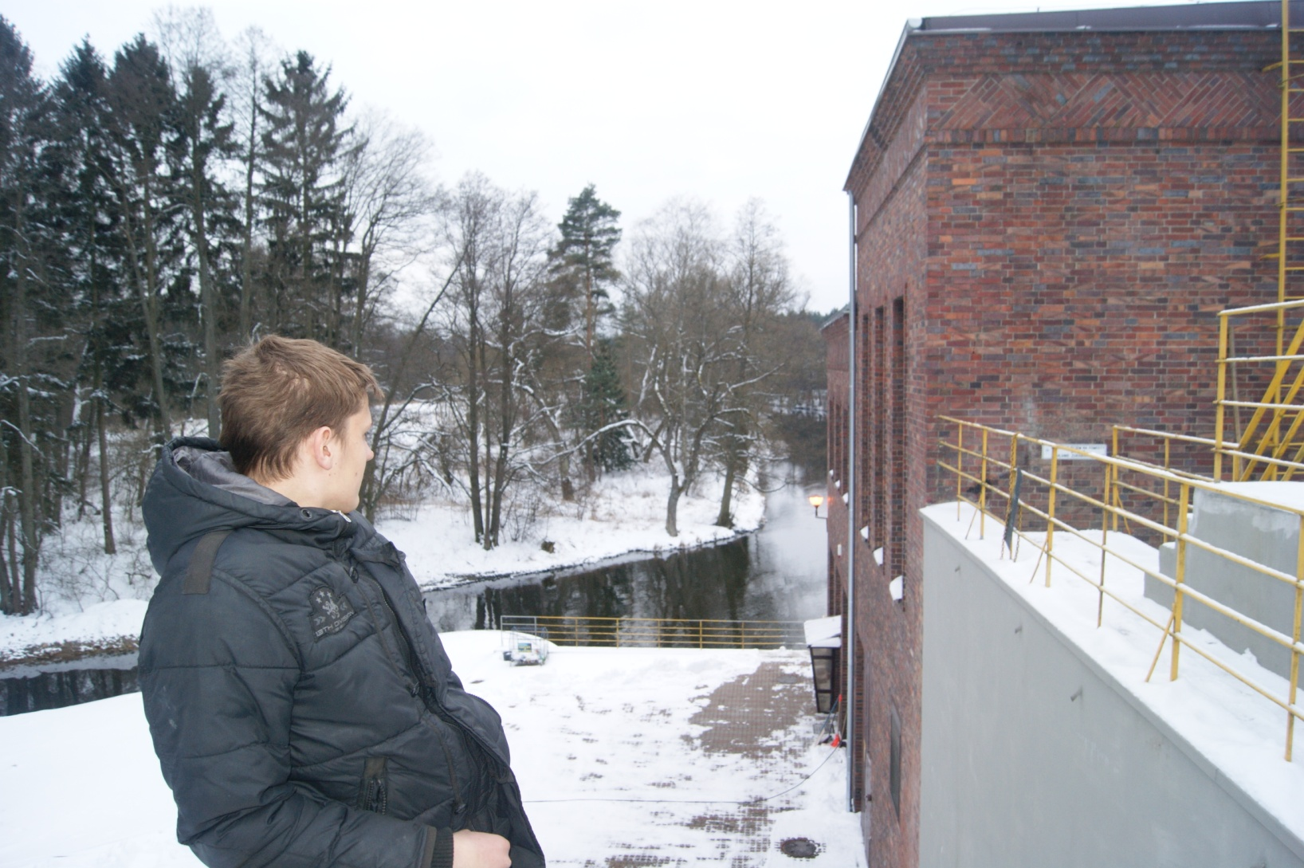
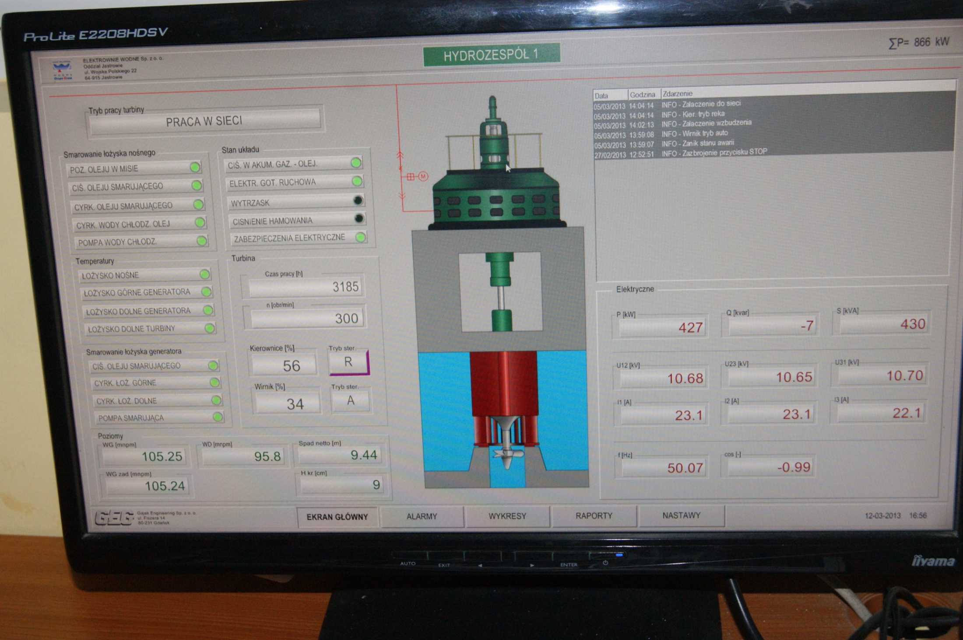
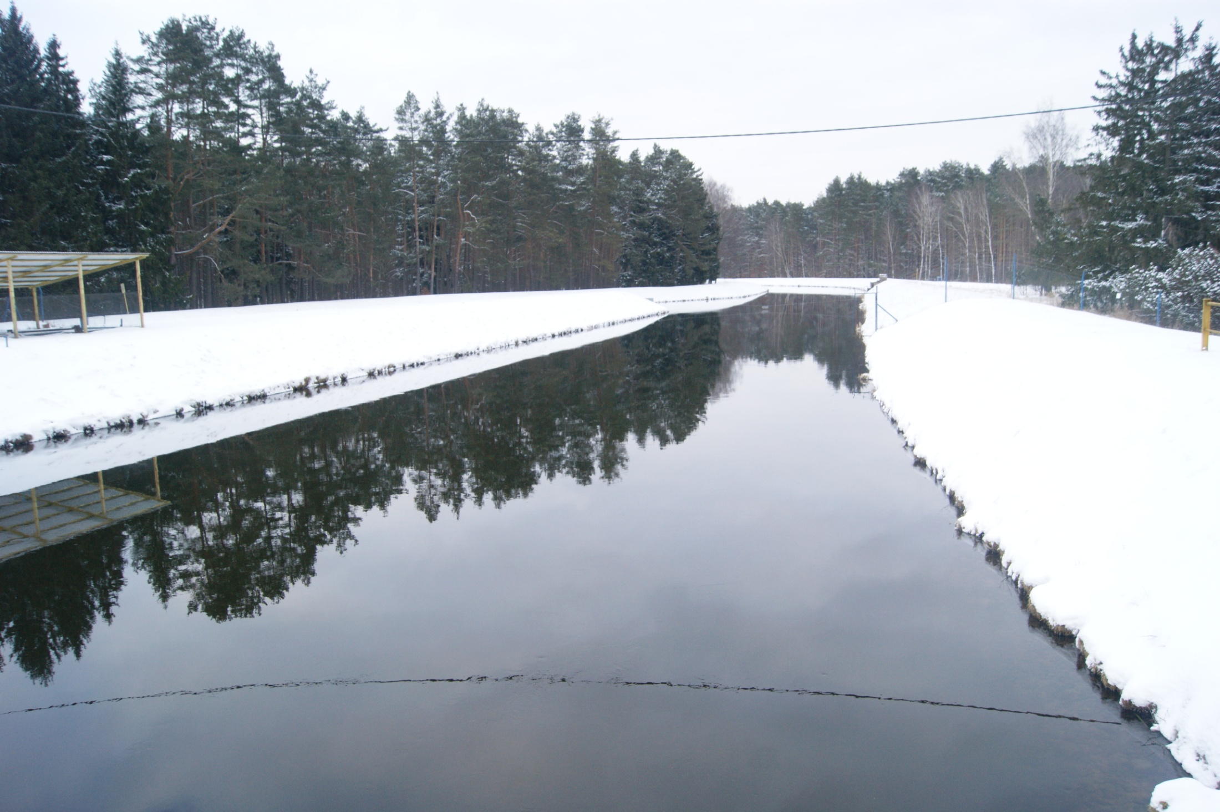
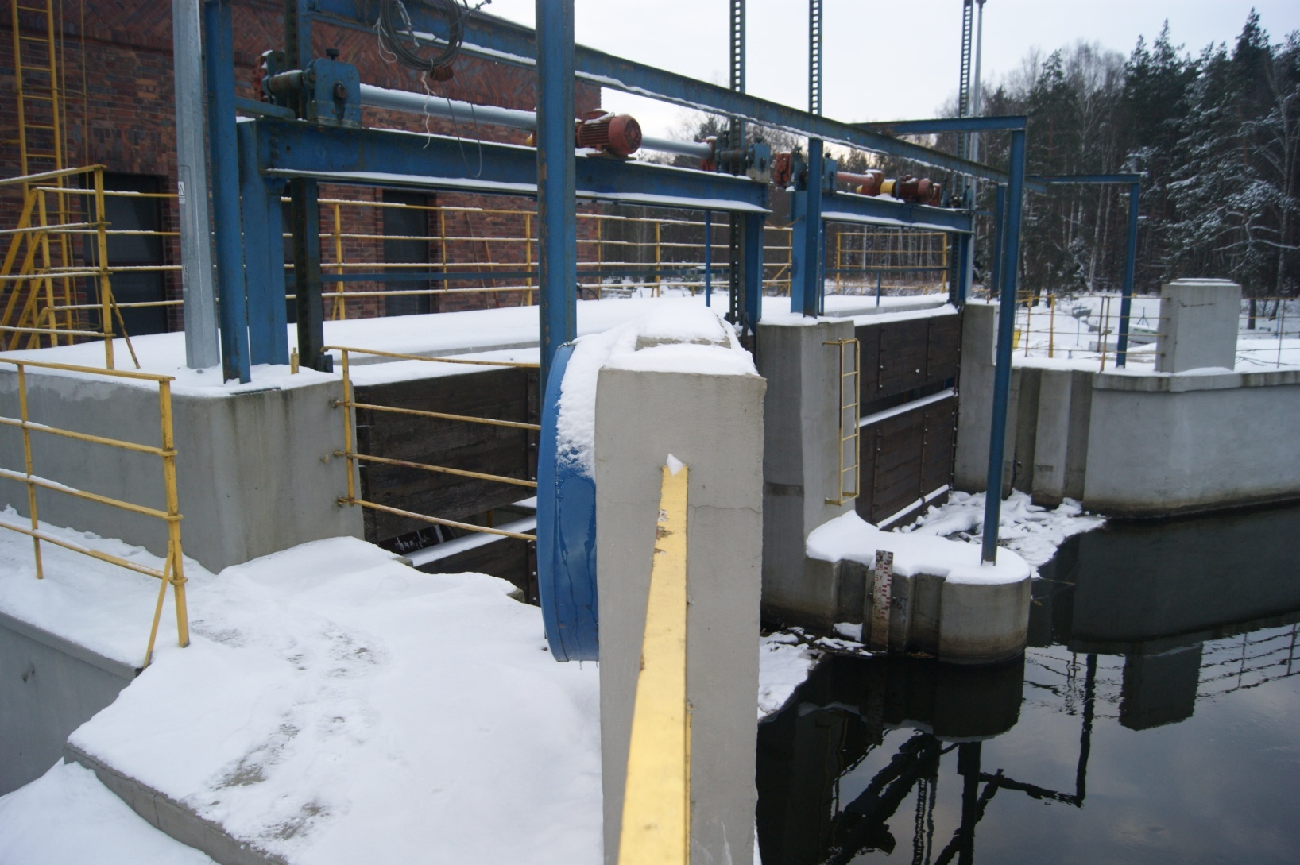
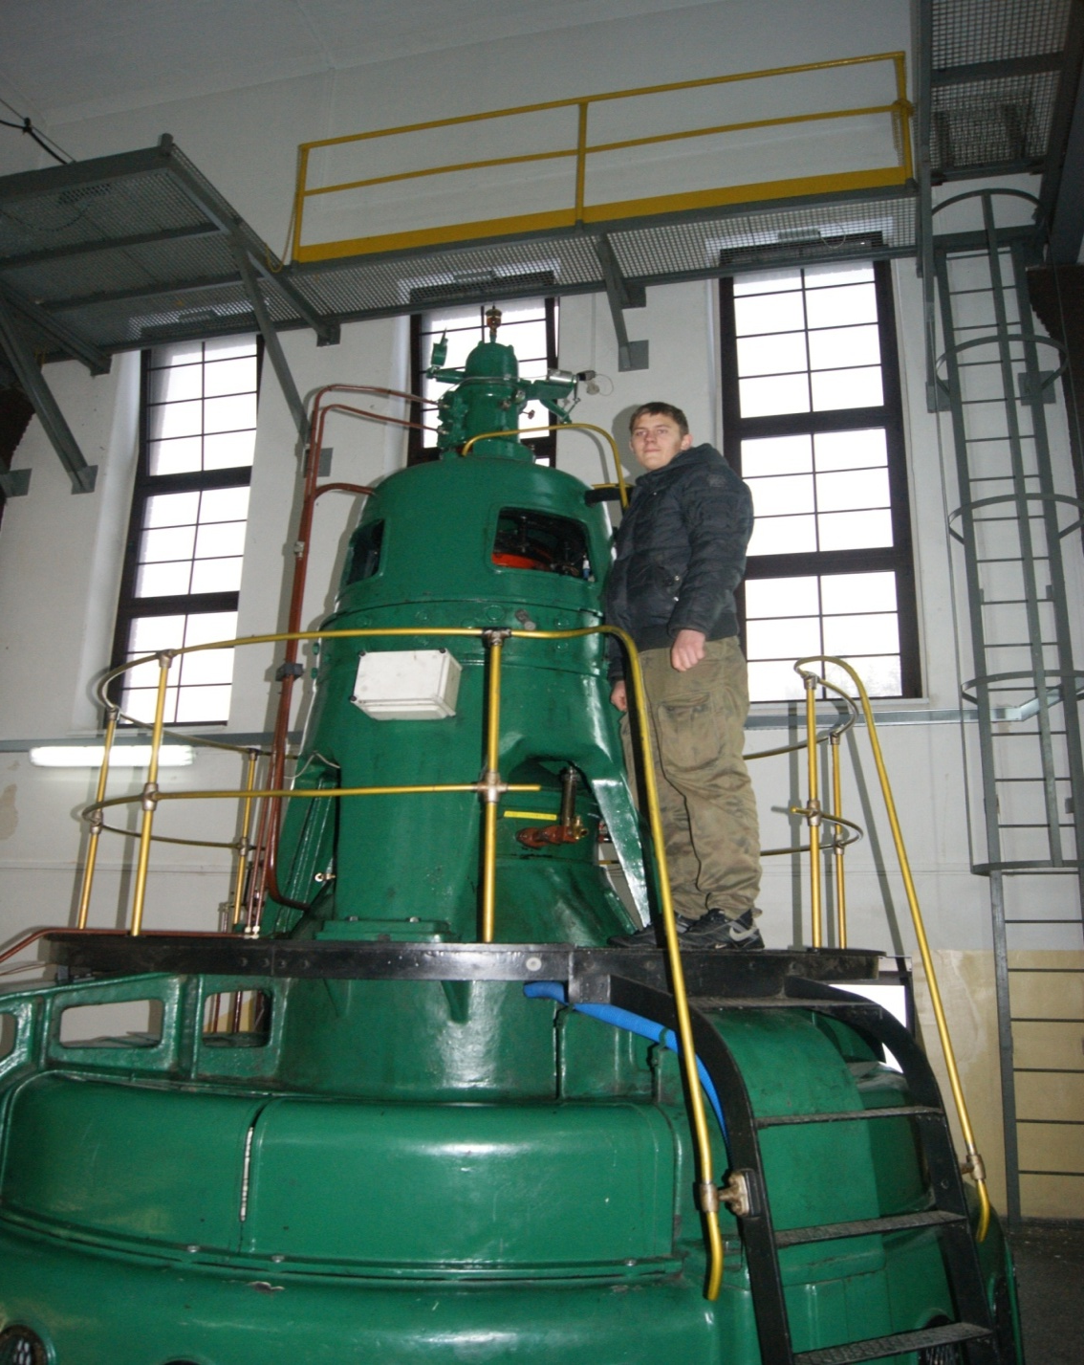
Kanał doprowadzający wodę do elektrowni
Damian w elektrowni wodnej obok generatora
Zasuwy regulujące dopływ wody do elektrowni
Damian
Widok na tereny leśne wokół elektrowni
Elektrownia w podgajach
Parametry elektrowni wodnej w Podgajach – podgląd na hydrozespół nr.1

Slide 30
Elektrownia wodna w Jastrowiu
Elektrownia wodna podobnego typu jak elektrownia w Podgajach ,
Pracuje od roku 1930,
Woda doprowadzana jest kanałem z pobliskiego zalewu ,
Powierzchnia zbiornika wodnego wynosi 150 ha
Odległość od szkoły 3,3 km,
Energia wysyłana do sieci ogólnopolskiej ,
Moc wytwarzana w elektrowni to wielkość rzędu 2 MW,
Ograniczeniem do wytwarzania energii jest poziom wody w zbiorniku,
Nie stanowi zagrożenia dla środowiska naturalnego,
Elektrownia położona w kompleksie leśnym ,
Poza możliwością wykorzystania odnawialnych źródeł energii elektrownia oczyszcza wstępnie wodę na poziomie I etapu- mechanicznie

Slide 31
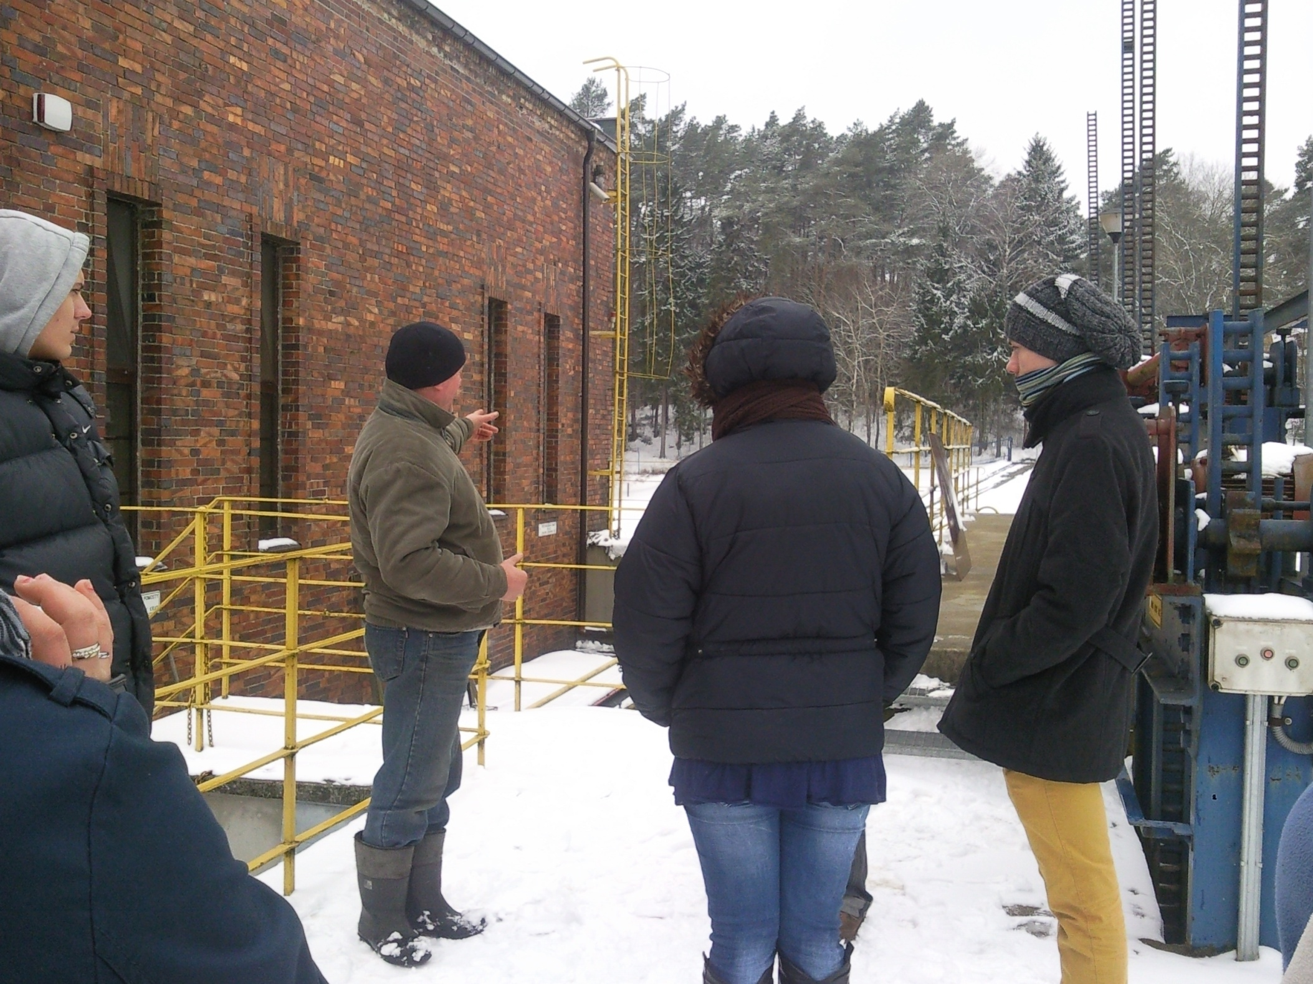
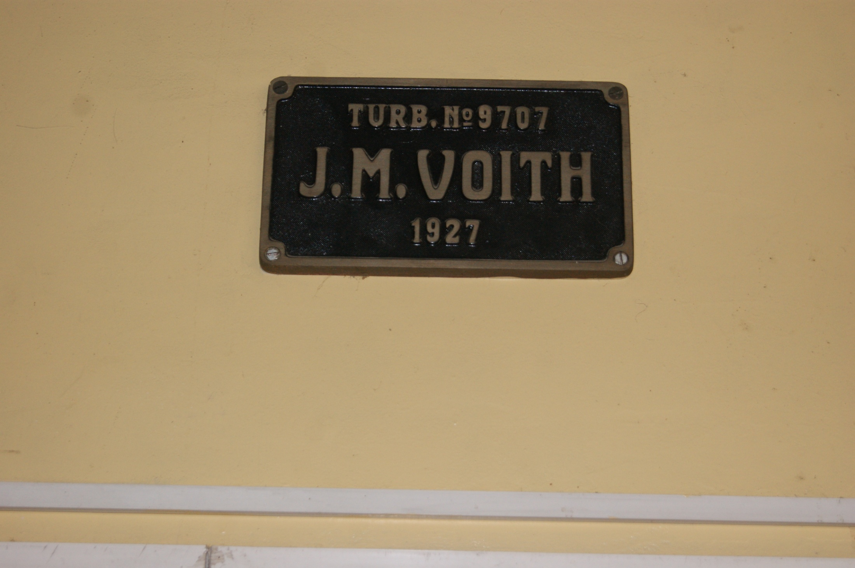
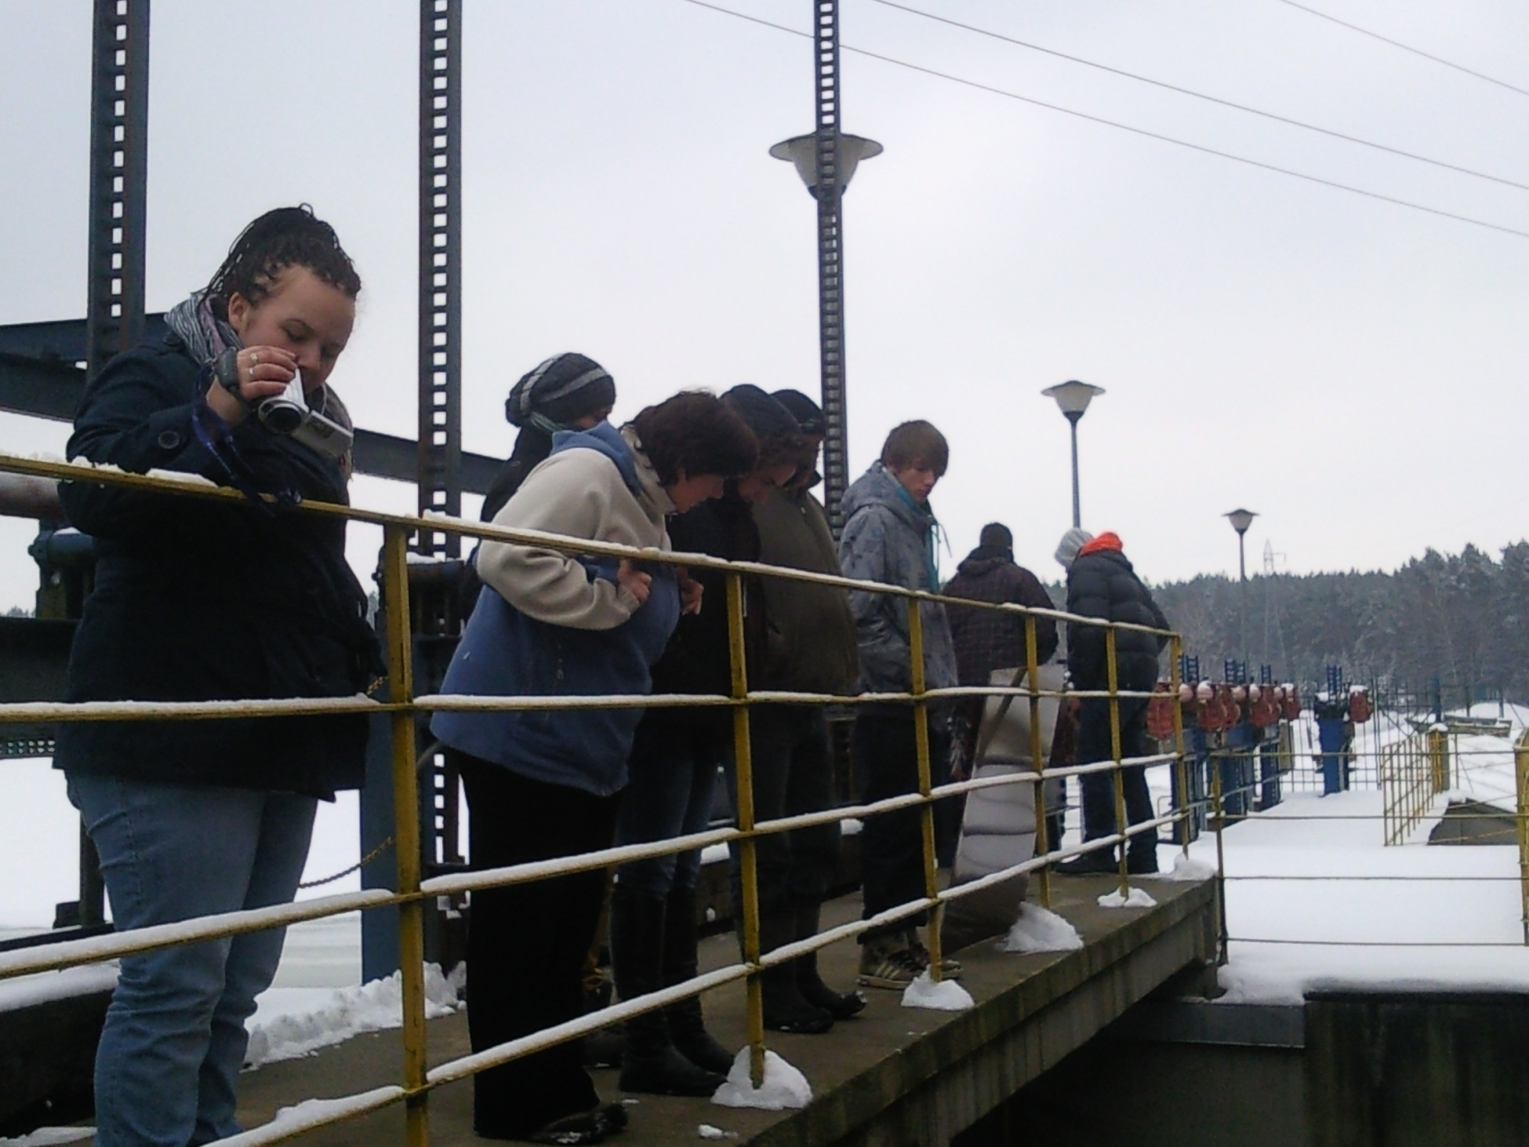
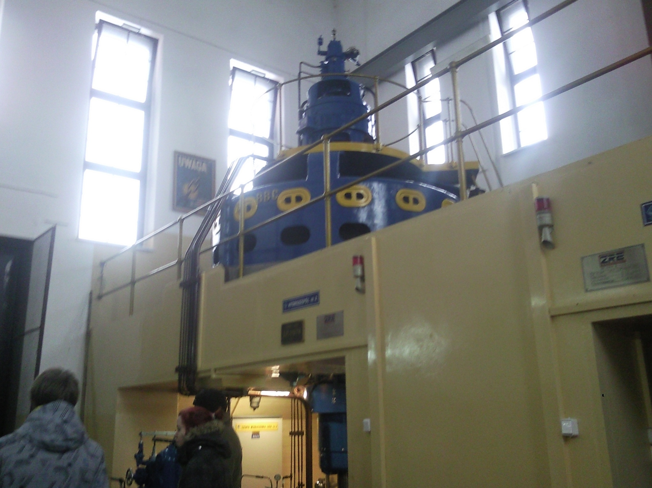
Wewnątrz elektrowni
Damian
Piotr
Marcin
Dominika
Monika
Marcin
Dagmara
Zwiedzamy tamę w Jastrowiu
Prezentacja elektrowni
Tabliczka upamiętniająca rok montażu maszyn w elektrowni wodnej w Jastrowiu

Slide 32
II etap Solary słoneczne
Fotowoltaika jest przyjazną środowisku naturalnemu technologią pozyskania prądu elektrycznego ze względu na brak szkodliwości,
Słońce jest najbardziej dostępnym i najłatwiejszym do wykorzystania OZE.
Ilość docierającego do ziemi promieniowania słonecznego oraz jego zasoby przewyższają potrzeby energetyczne całego świata.
To darmowe źródło energii o olbrzymim, niewykorzystanym potencjale.
Kolektory solarne to nowoczesne technologie umożliwiające w dostępny sposób wykorzystanie ciepła słonecznego.
Pozyskiwana energia służy najczęściej do celów grzewczych
Warunki klimatyczne, ukształtowanie terenu jak również specyfika zabudowy nie stwarzają dużych problemów z wykorzystaniem energii słonecznej.
Różnorodności kolektorów, ich budowa i kształty coraz częściej przekonują do możliwości montażu na połaciach dachu o zróżnicowanej architekturze.
Solary słoneczne wykorzystywane są również jako znaki sygnalizacji drogowej.

Slide 33
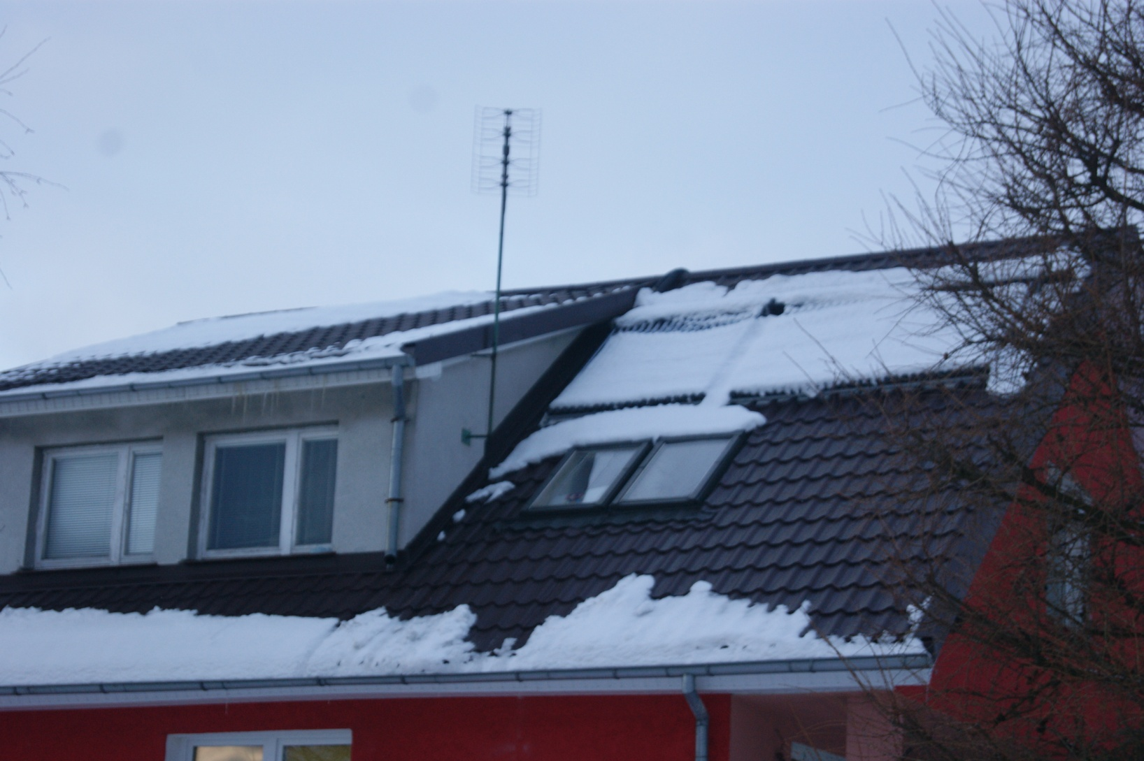
Solary słoneczne już gotowe do odbioru energii słonecznej - Okonek
Kolektory solarne pod pokrywą śniegu – Okonek Rodzinny Dom Dziecka

Slide 34
Wywiad z panem Mariuszem Pietrzykiem prowadzi Marcin

Slide 35
Kolektory solarne – rurowe typu Veelman Solar Power Heat Pipe - Okonek
Rurowe kolektory solarne to nowoczesna technologia , posiadająca dobre parametry eksploatacyjne
Wykonane są z podwójnej ścianki szklanej pomiędzy którymi znajduje się próżnia pełniąca funkcję izolacji,
Zamontowany kolektor służy do podgrzewania wody użytkowej dla 11 osobowej rodziny, Eksploatacja kolektora słonecznego nie jest kłopotliwa
Po 6 miesiącach od montażu solaru użytkownicy zauważają znaczne oszczędności w związku z jego wykorzystaniem.

Slide 36
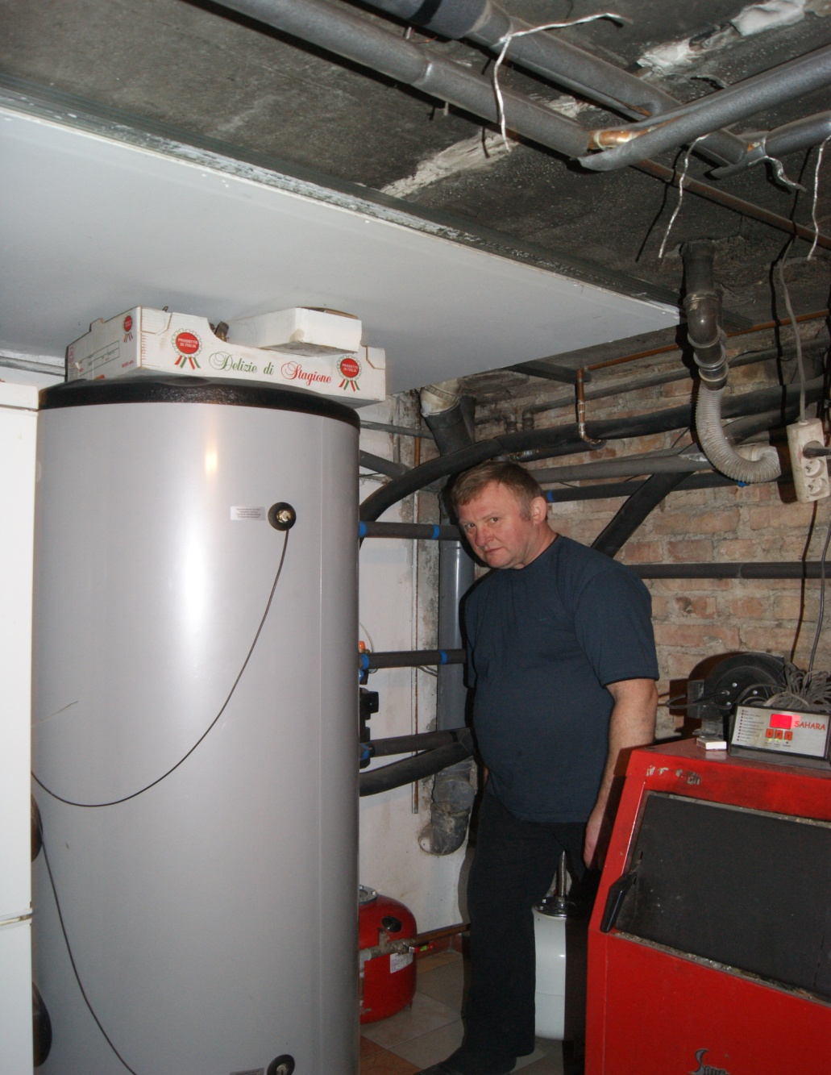
Wymiennik – prezentacja parametrów pieca przez pana Mariusza Pietrzyka- Okonek

Slide 37
Solary w sygnalizacji drogowej w Jastrowiu

Slide 38
Sygnalizacja świetlna
Solarny system sygnalizacji jest dobrym rozwiązaniem służącym do oznaczania niebezpiecznych miejsc na drogach. Takie kłopotliwe punkty to przejścia dla pieszych , ronda, place drogowe
System działa przez 24h 7 dni w tygodniu
Lampa systemu – normalnie w kolorze żółtym – wyposażona jest w 90 wysokowydajnych punktów świetlnych LED.
Zastosowanie solarów pozwala na oszczędności wynikające z braku rozmieszczenia połączeń elektrycznych .
Dzięki zastosowaniu akumulatora oraz paneli słonecznych, system jest samowystarczalny oraz prosty i szybki w montażu

Slide 39
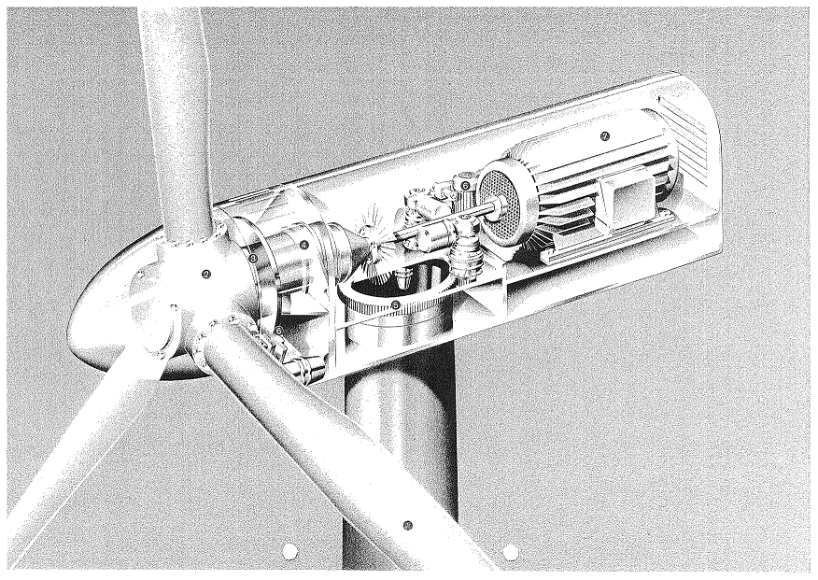
III etap Energia wiatrowa- wiatrak w Górznej schemat napędów
Elektrownia synchroniczna z dwoma generatorami 80kW mały i 250kW duży w Górznej.
Anemometr na maszcie mierzy prędkość i kierunek wiatru – ustawia wiatrak pod wiatr.
Jeśli prędkość wiatru osiąga minimum 8m/s przez co najmniej 1 min załącza się mały generator.

Slide 40
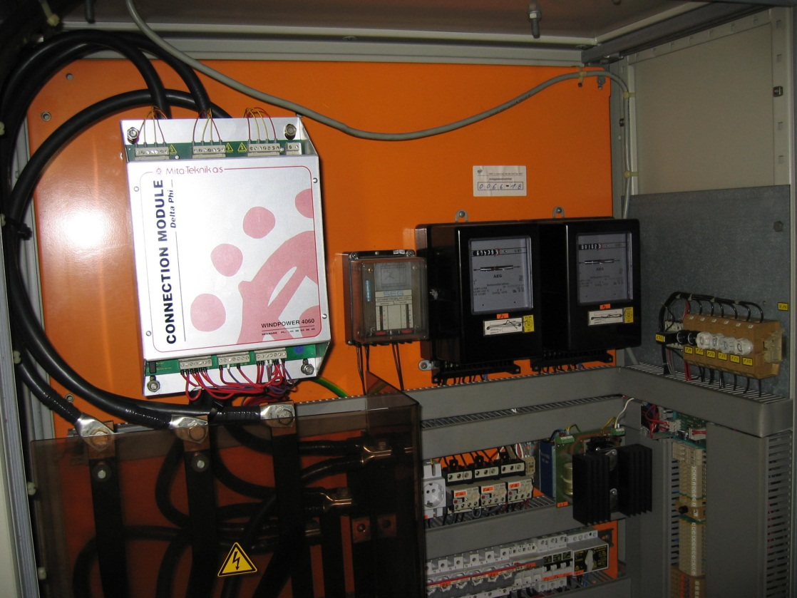
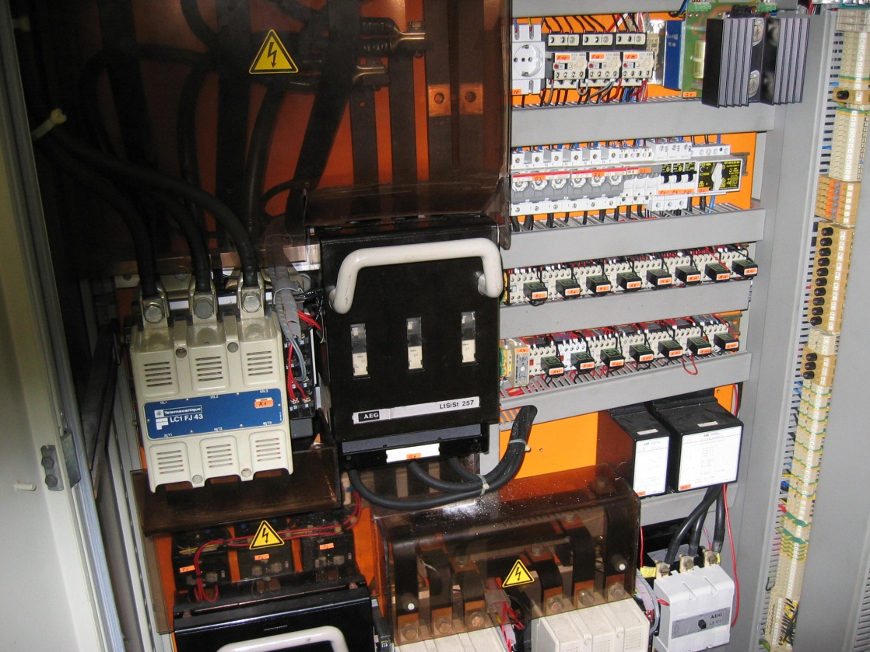
Sterowanie siłowni wiatrowej
Jeśli produkcja osiąga na małym generatorze 80kW to załącza się poprzez tyrystory duży generator.
Jeśli prędkość wiatru przekracza 30m/s i produkcja przekracza 250kW elektrownia zatrzymuje się.
Dwie baterie kondensatorów po jednej dla małego i dużego generatora, załączane na stałe po minucie od startu.

Slide 41
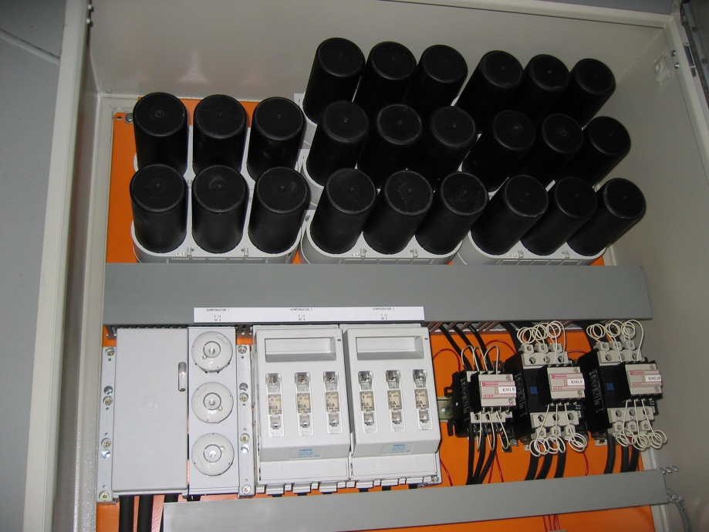
Wady:
1. Brak możliwości zmiany kąta ustawienia łopat.
2. Niski- optymalny wiatr występuje na większej wysokości.
3. Wymaga obsługi – smarowanie 1 raz na 2 tygodnie.
4. Przestarzała konstrukcja.
Zalety:
1. Tani w eksploatacji.
2. Prosty w naprawie.
3. Prądnica synchroniczna nie wymaga dodatkowych układów pośredniczących (falowników).

Slide 42
Zajęcia laboratoryjne dla uczniów naszej szkoły
W dniu prezentacji naszego projektu na sali kolumnowej w Technikum w Jastrowiu uczniowie naszej szkoły mogli uczestniczyć w zajęciach laboratoryjnych prowadzonych przez uczestników projektu ,, Odnawialne Źródła Energii”.
Przedstawiliśmy cztery moduły:
Energia słoneczna – Dominika Musiał, Piotr Świetlik, Marcin Błaszczyk
Energia wiatrowa- Monika Przeradzka, Dagmara Zięba, Alicja Golaczek
Energia wodoru- Damian Kot, Patryk Orman, Mariusz Majchrzak, Karol Błotniak
Kamera termowizyjna- Grzegorz Kępski, Mateusz Kinel, Adrian Kobryń

Slide 43
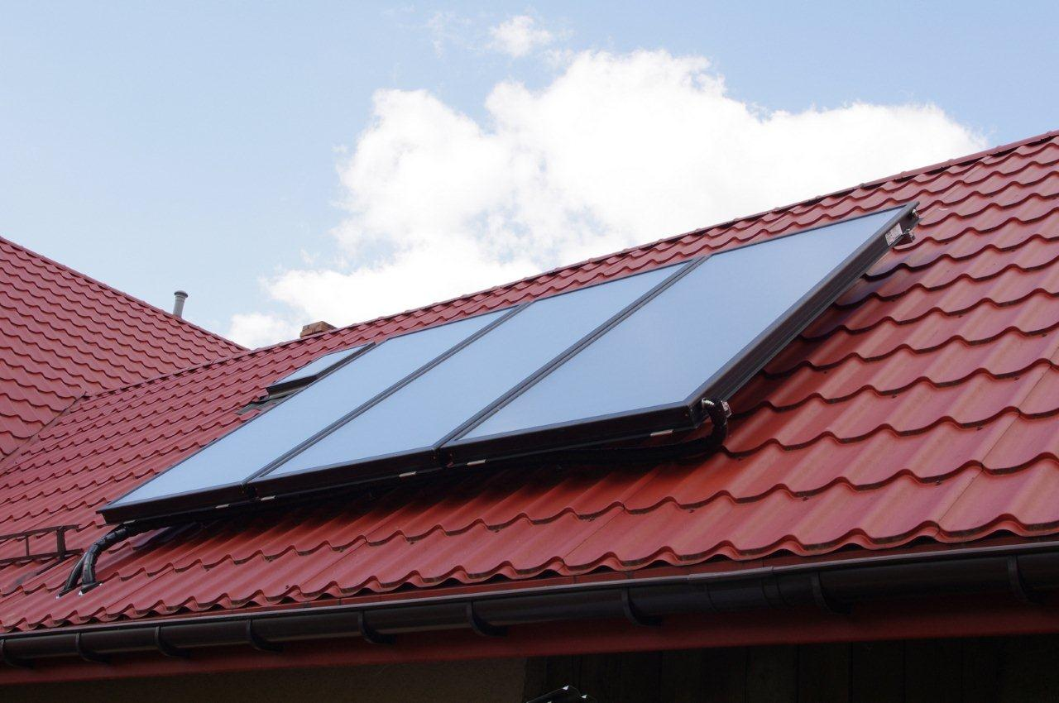
Energia słoneczna
Wiadomości z zakresu:
Wpływ ciepła na panel słoneczny
Spadek wydajności wywołany zasłonięciem części panela
Konstruowanie farm słonecznych
Charakterystyka prądowo- napięciowa paneli w połączeniu szeregowym i równoległym

Slide 44
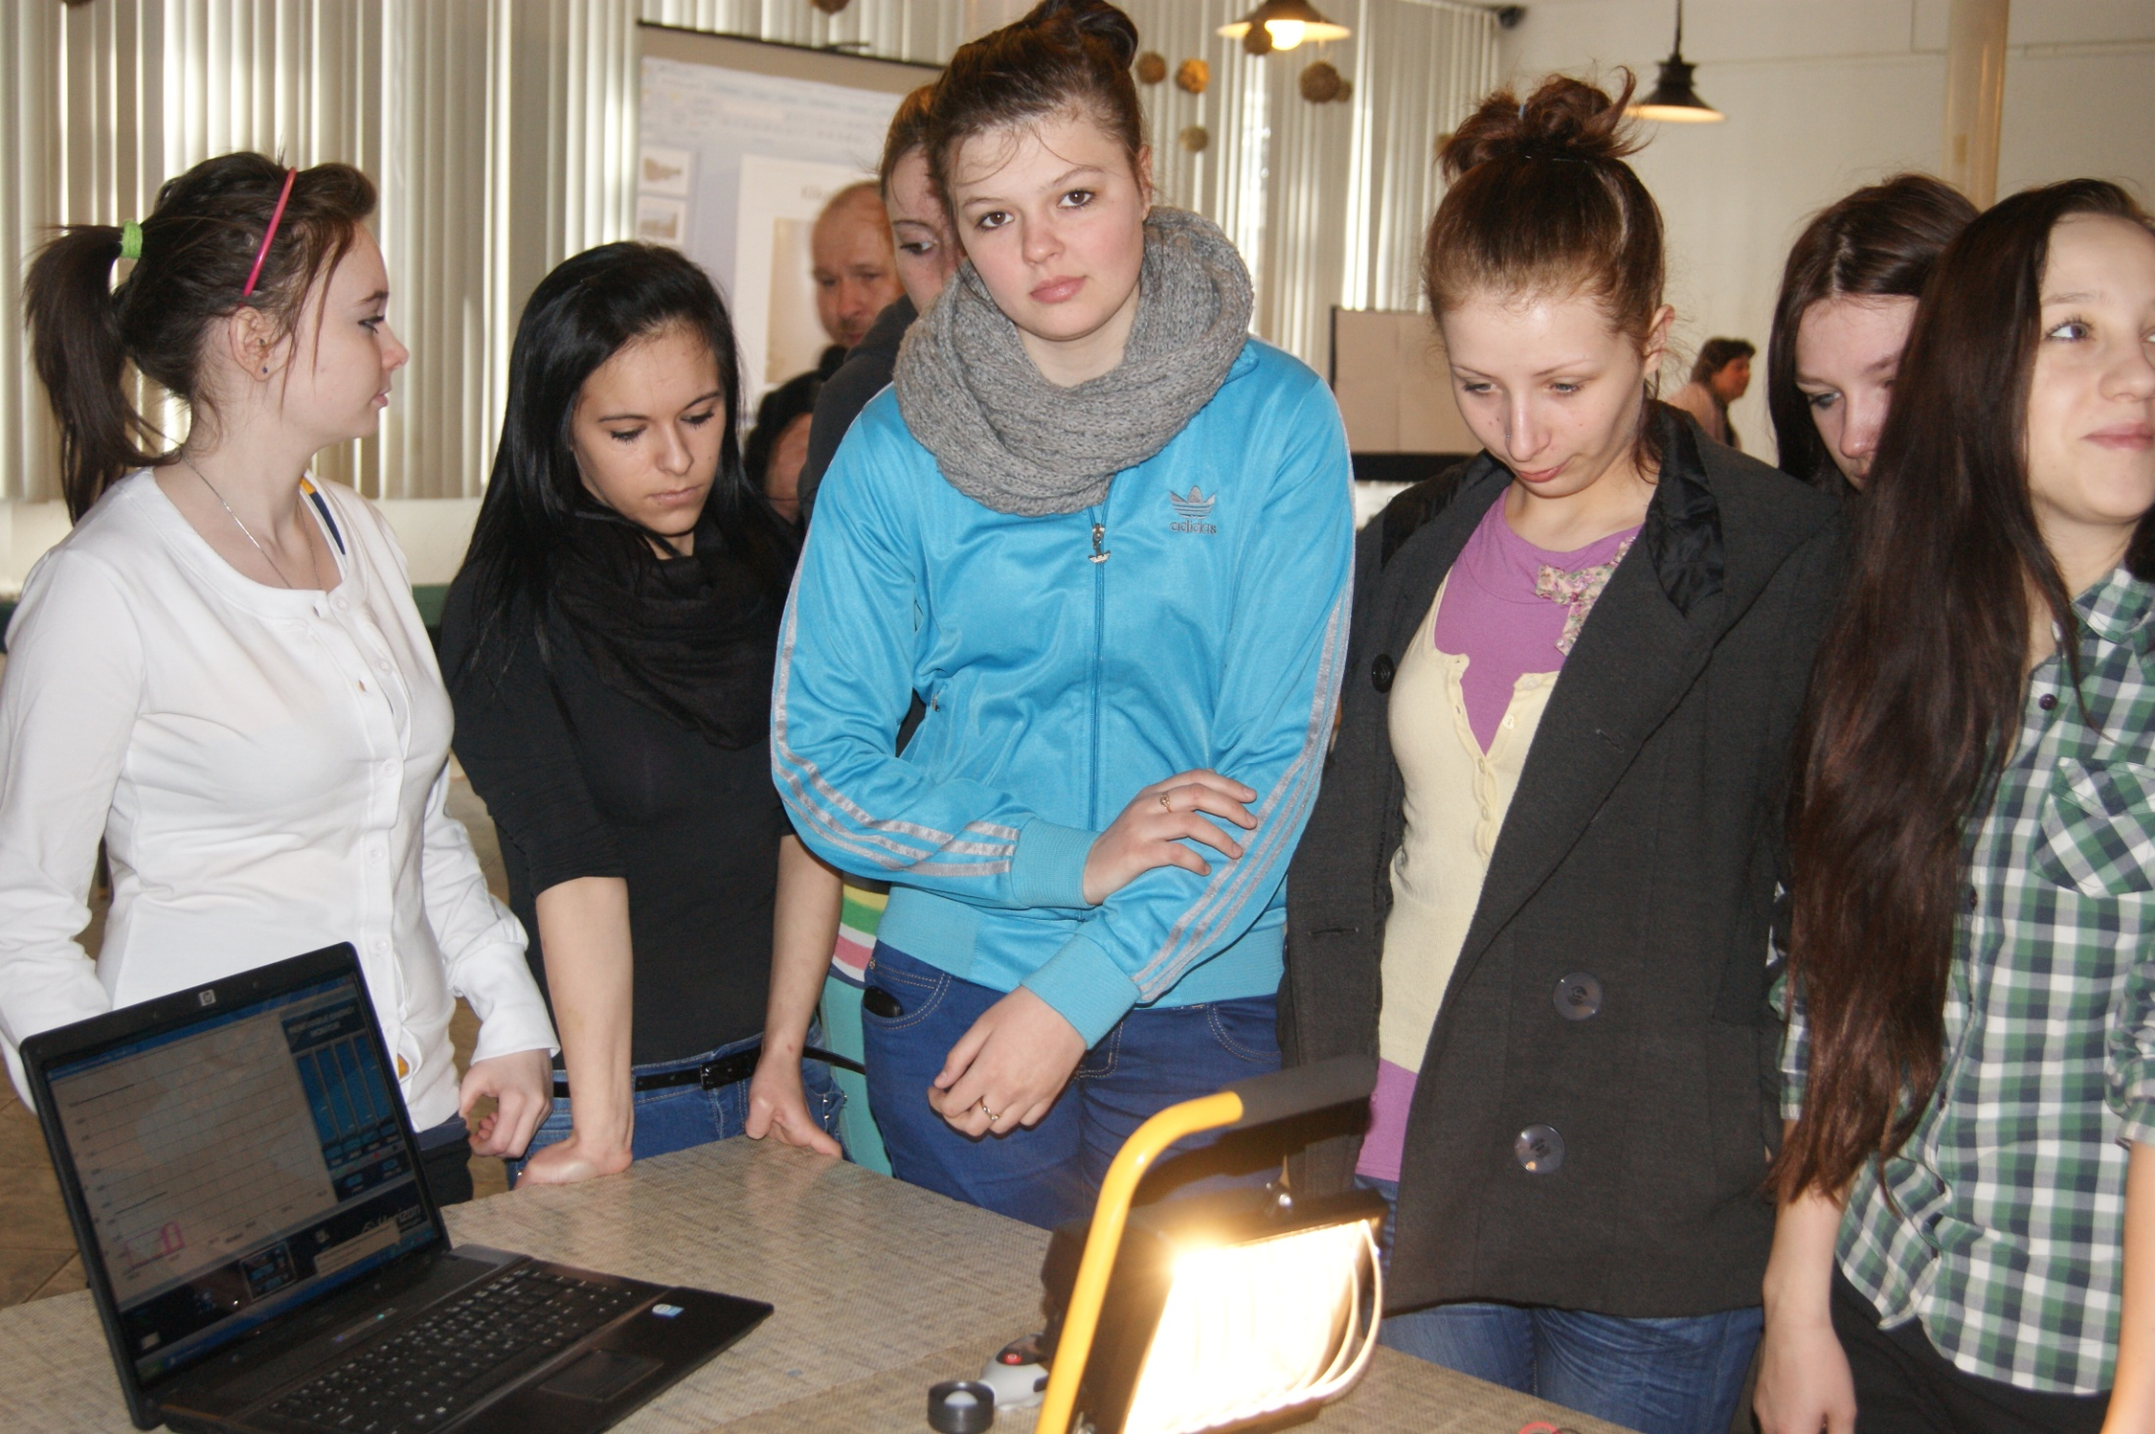
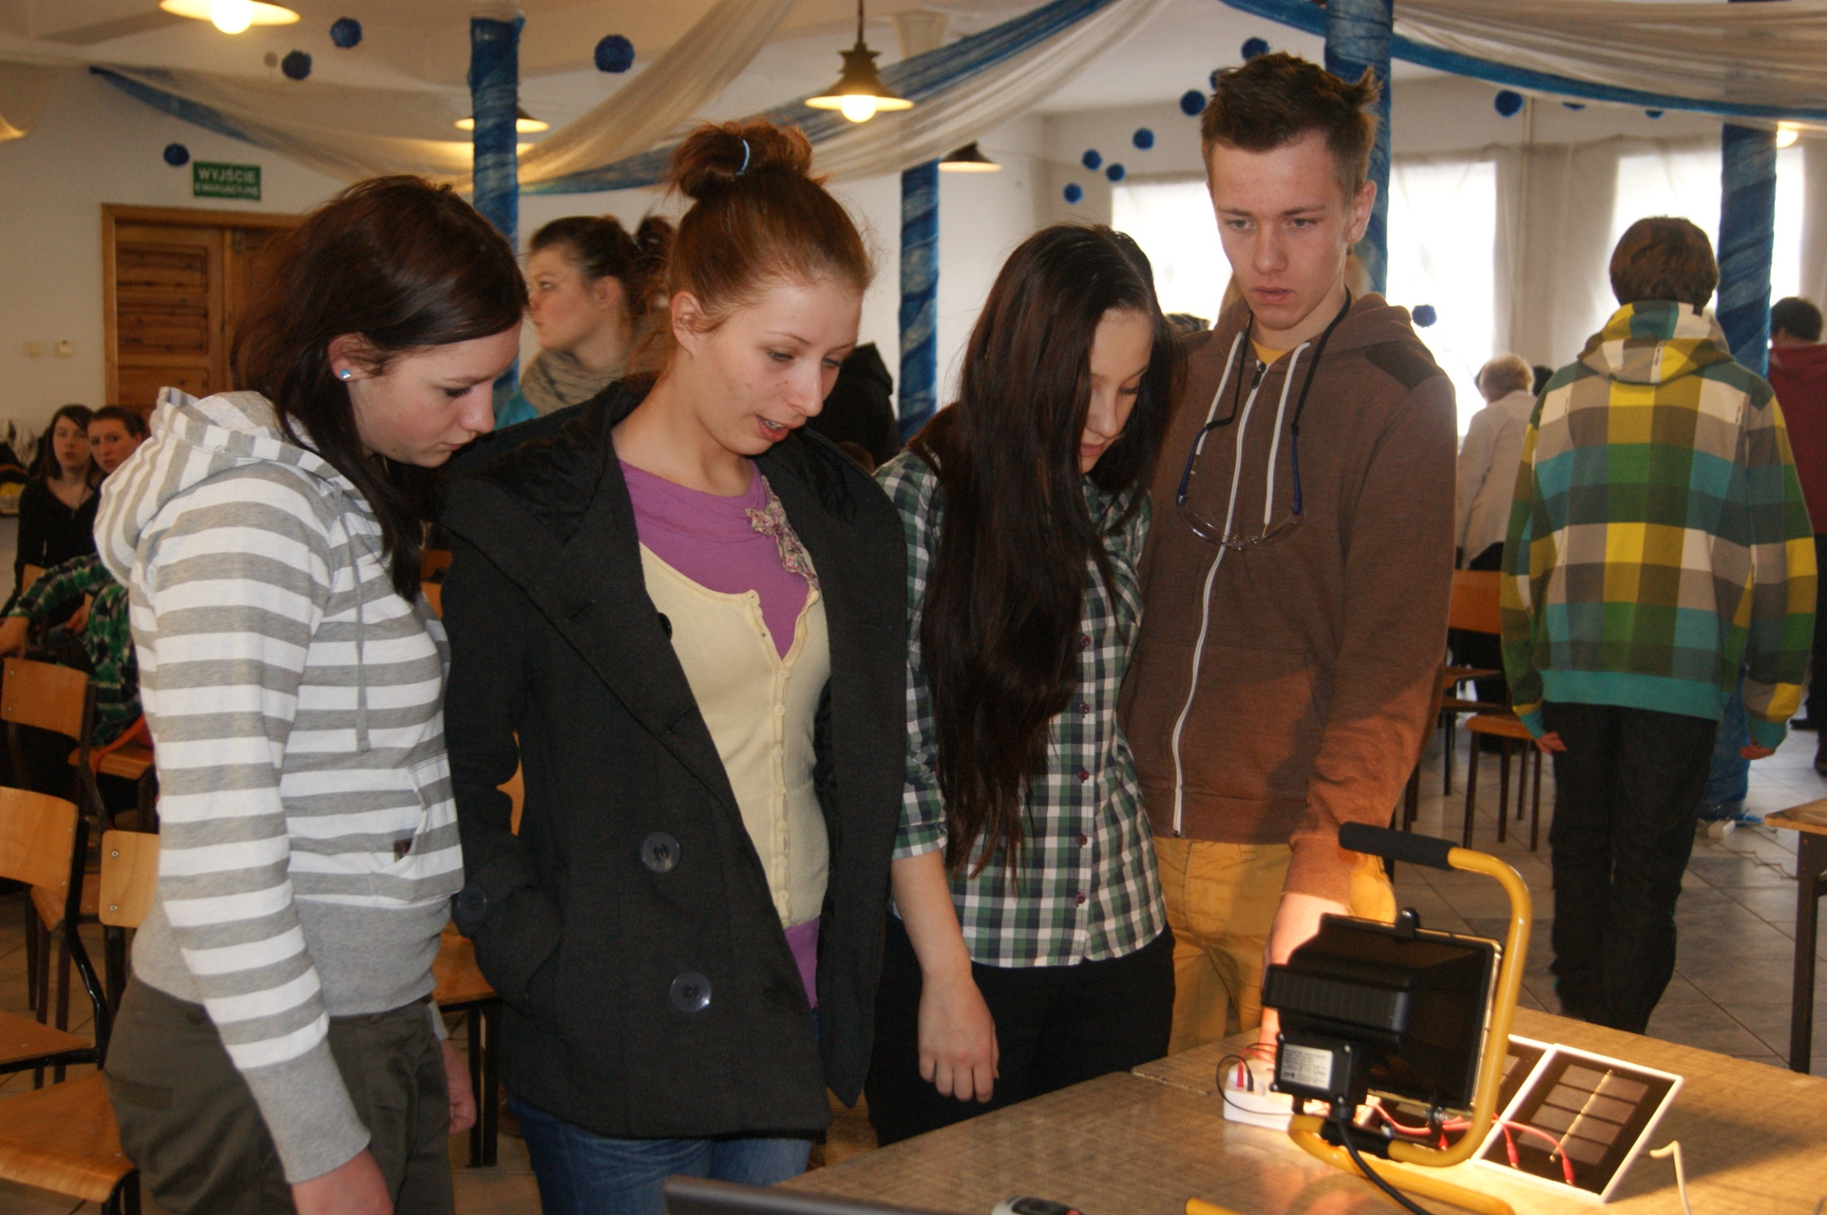
Piotr

Slide 45
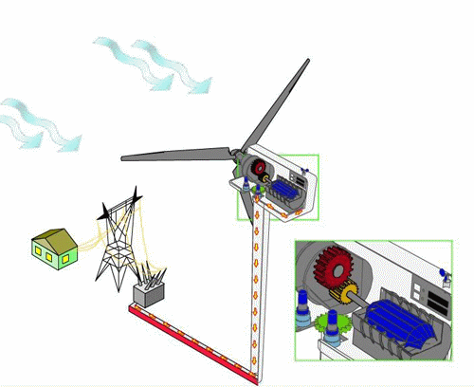
Energia wiatrowa
Wiadomości z zakresu:
Zasada montażu łopat i kąt nachylenia
Wydajność turbin wiatrowych w zależności od obciążenia
Wpływ szybkości wiatru na ilość energii dostarczanej przez turbinę wiatrową
Budowanie farm wiatrowych

Slide 46
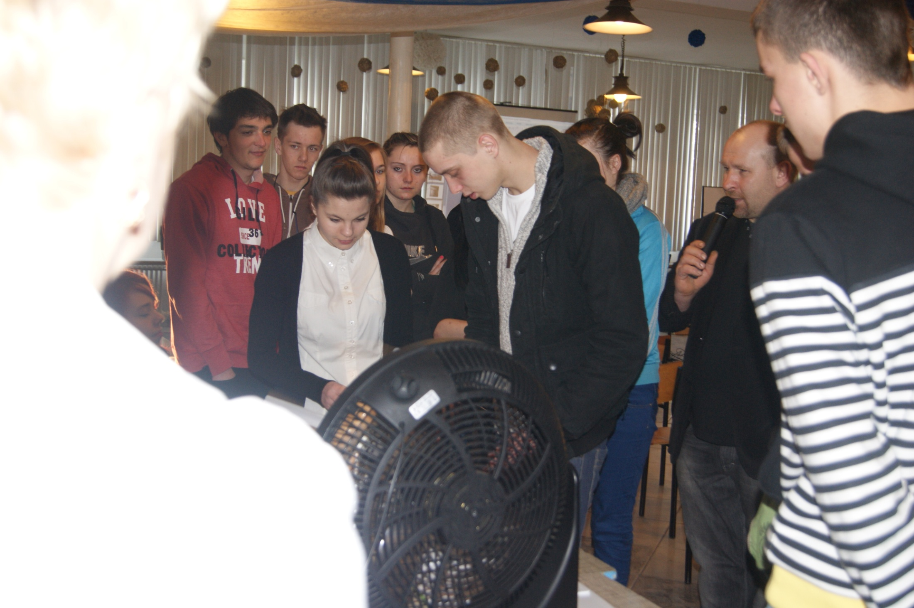
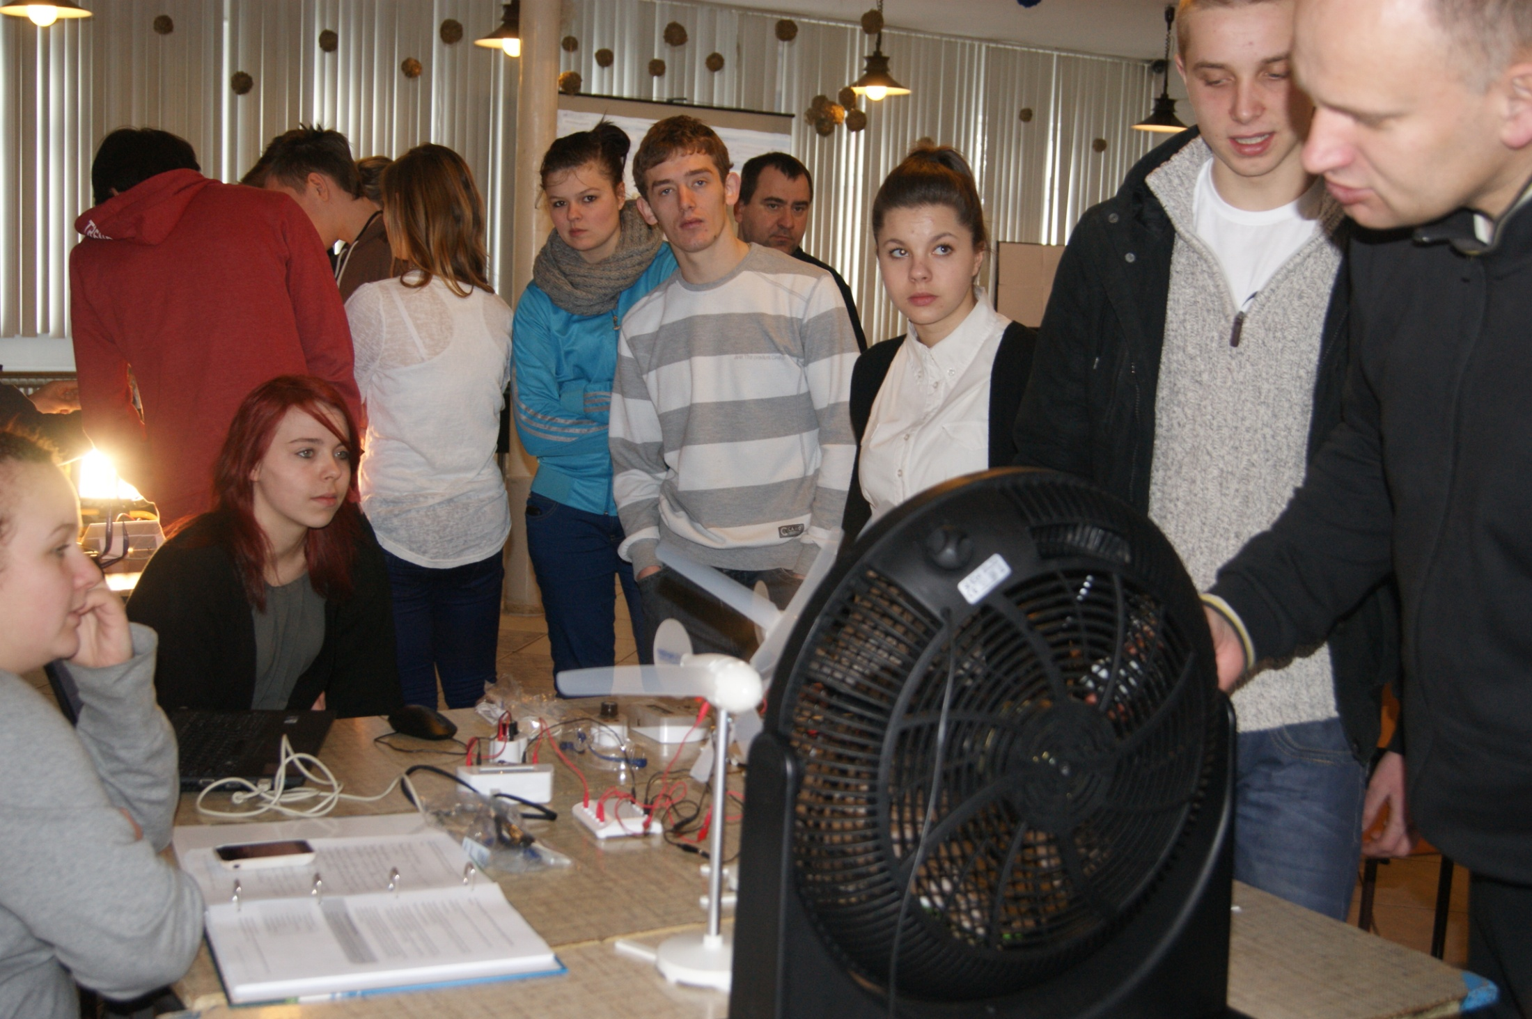
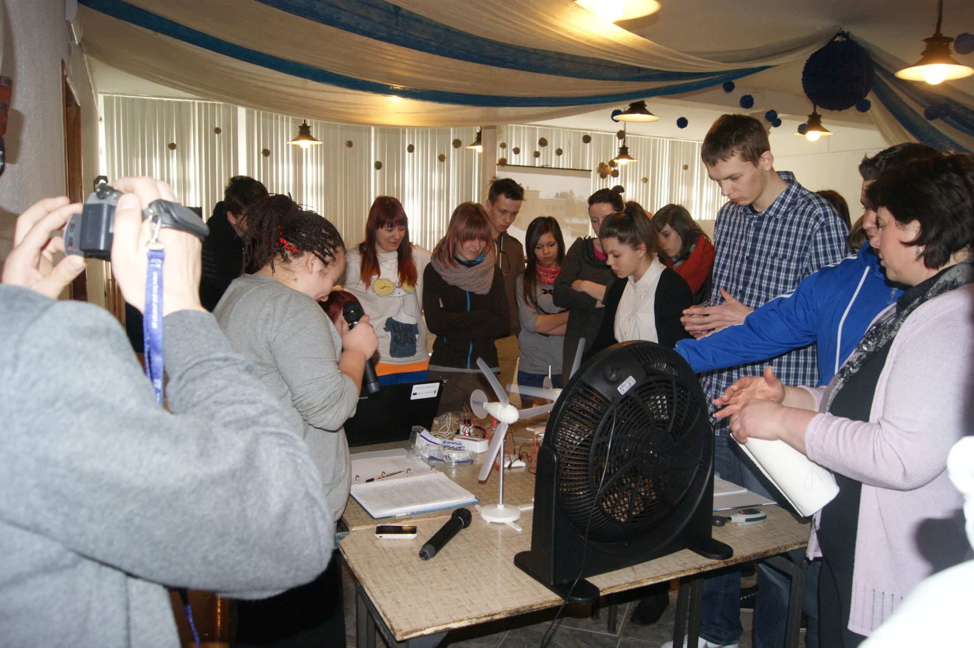
Mateusz
Mateusz
Alicja
Alicja
Monika
Alicja
Dagmara

Slide 47
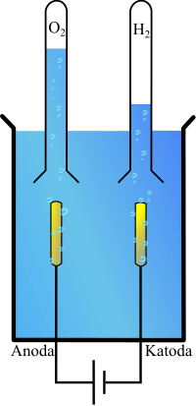
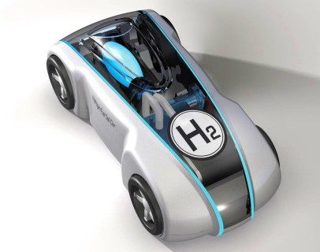
Energia wodoru
Wiadomości z zakresu:
samochody zasilane wodorem
pokaz samochodów, które poruszają się zasilane
energią z ogniwa paliwowego
przeprowadzenie elektrolizy przy użyciu akumulatorów
różne rozwiązania wykorzystania ogniw paliwowych

Slide 48
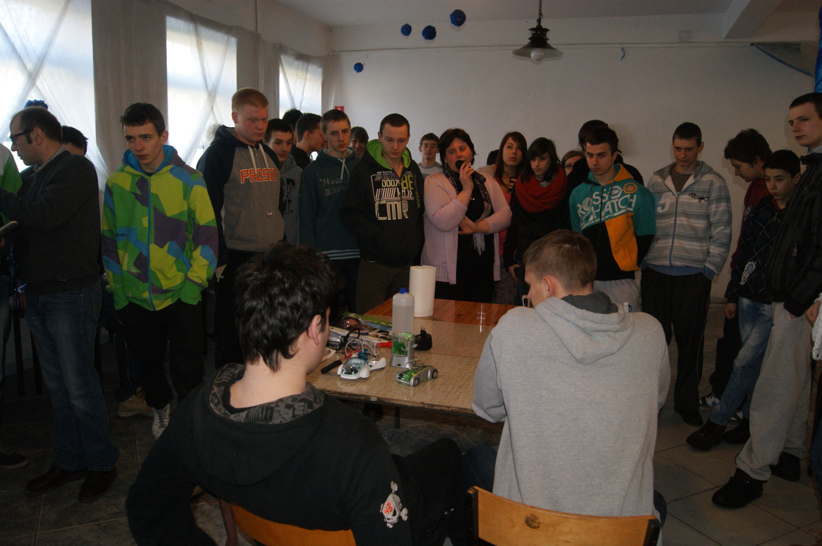
Marcin
Damian
Patryk: ruszy czy nie ?
Damian
Patryk

Slide 49
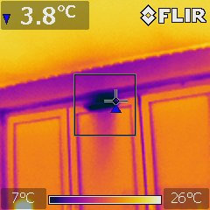
Kamera termowizyjna
Wiadomości z zakresu:
budowy i parametrów kamery
sposoby pomiarów wewnątrz budynków

Slide 50
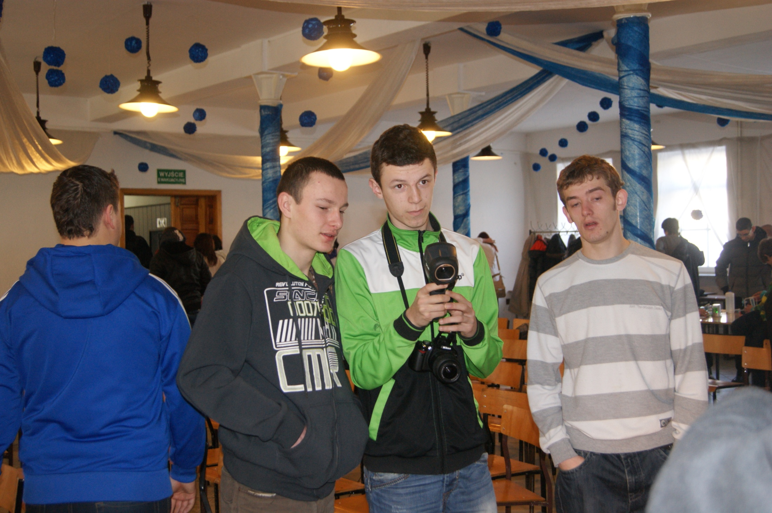
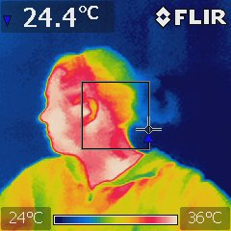
Dominika
Mariusz
Marcin

Slide 51
Film z zajęć laboratyjnych dla uczniów naszej szkoły
W prezentacji projektu „Odnawialne źródła wokół naszej szkoły” w dniu 15.03.2013r uczestniczyło 170 uczniów i pracowników naszej szkoły

Slide 52
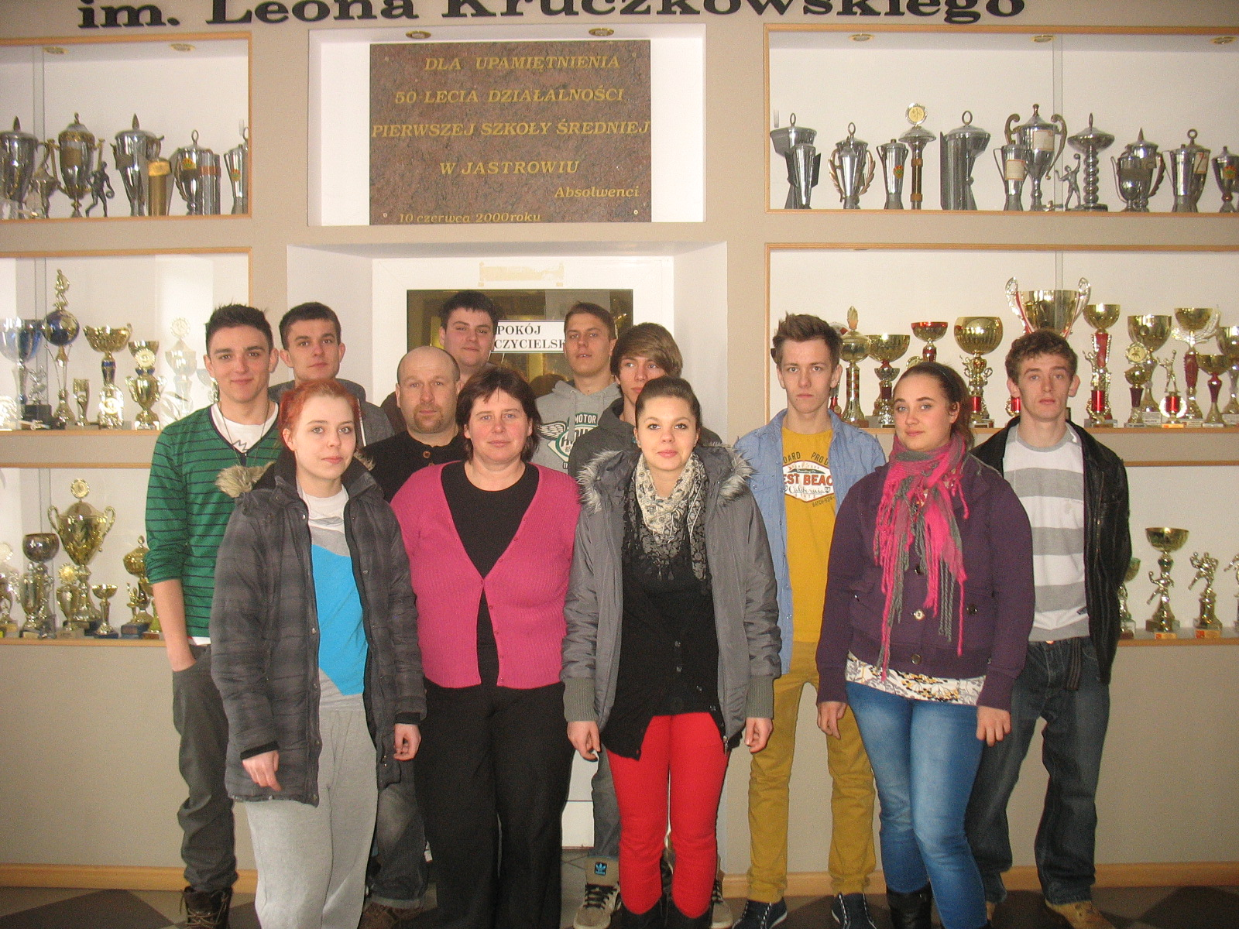
Uczestnicy projektu
Grzesiek
Damian
Piotrek
Mateusz
Mateusz
Patryk
Marcin
Adrian
Monika
Pan Bogdan
Dominika
Dagmara
Ala
Pani Danuta

Slide 53
Podsumowanie projektu
Projekt „odnawialne źródła energii wokół naszej szkoły” realizowany był w terminie 30.01.2013 -15.03.2013
1.Lista uczestników:
Alicja Golaczek
Monika Przeradzka
Dagmara Zięba
Dominika Musiał
Marcin Blaszczyk
Mariusz Majchrzak
Piotr Świetlik
Damian Kot
Patryk Orman
Adrian Kobryń
Grzegorz Kępski
Mateusz Kinel
Karol Błotniak
Opiekunowie:
Danuta Kozińska
Bogdan Klocek

Slide 54
2.Cele konkursu:
Przedstawienie odnawialnych źródeł energii znajdujących się wokół naszej szkoły,
Określenie sposobów użytkowania,
Możliwości wykorzystania produkowanej energii,
Funkcjonowanie OZE w środowisku naturalnym i lokalnym
Zainteresowanie młodzieży OZE i możliwością dalszego kształcenia w tym kierunku
Kształtowanie współpracy w zespole i właściwych postaw

Slide 55
3.Opis założeń projektu:
Pierwszy etap elektrownie wodne Elektrownie wodne na rzece Gwdzie w Podgajach i Jastrowiu
Zapoznanie się z lokalizacją budowli OZE
Poznanie zasad działania obiektu
Zapoznanie się z parametrami technicznymi i wydajnościową elektrowni
Wady i zalety elektrowni wodnej
Ograniczenia w funkcjonowaniu elektrowni wodnej
Wywiad z pracownikiem elektrowni
b. Drugi etap Solary i wiatrak: Okonek, Jastrowie, Górzna
Lokalizacja obiektów , specyfika działania i wykorzystania Odnawialnych Źródeł Energii
Wady i zalety urządzeń
Parametry ograniczające funkcjonowanie
Wywiad z właścicielem urządzeń

Slide 56
4.Praca wykonana przez uczniów/uczennice:
Zapoznanie się z funkcjonowaniem obiektów i urządzeń znajdujących się wokół naszej szkole
Wykonanie i gromadzenie zdjęć
Wywiad z pracownikami projektu OZE
Rozmowa z właścicielem urządzeń OZE
Nagranie filmów
Przygotowanie prezentacji
Przygotowanie i organizowanie wycieczek do obiektów OZE
Elektrownia wodna w Podgajach:
Damian Kot
Patryk Orman
Karol Błotniak
Zadania wykonane:
Wykonanie i gromadzenie zdjęć
Wywiad z pracownikami projektu OZE
Nagranie filmów
Przygotowanie prezentacji

Slide 57
Elektrownia wodna w Jastrowiu:
Monika Przeradzka
Alicja Golaczek
Zięba Dagmara
Zadania wykonane:
Wykonanie i gromadzenie zdjęć
Przygotowanie prezentacji
Zorganizowanie wycieczki do elektrowni wodnej
Solary w Okonku:
Marcin Błaszczyk
Dominika Musiał
Piotr Świetlik
Mariusz Majchrzak
Zadania wykonane:
Zapoznanie się z funkcjonowaniem urządzeń OZE
Wykonanie i gromadzenie zdjęć
Przeprowadzenie wywiadu z właścicielem urządzeń OZE

Slide 58
Solar sygnalizacyjny i wiatrak w Górznej :
Mateusz Kinel
Grzegorz Kępski
Adrian Kobryń
Zadania wykonane:
Wykonanie i gromadzenie zdjęć
Przeprowadzenie wywiadu
Zapoznanie się z funkcjonowaniem urządzeń OZE

Slide 59
5.Wyniki zebrane w czasie projektu
Maksymalne wykorzystanie białej energii na rzece Gwdzie gdzie znajduje się siedem elektrowni wodnych-są to elektrownie pochodzące z przed drugiej wojny światowej . 5 z nich należy do sieci elektrowni wielkopolskich , 2 pozostają w prywatnych rękach. Osiągają one moc ok. 2 MW zależne jest to od spiętrzenia wody
Wokół naszej szkoły znajduje się tylko jeden wiatrak wykorzystujący energie wiatru – jest to obiekt bardzo kosztowny i brak jest funduszy na tego typu inwestycje . Maksymalna moc 250 KW. Jest to wiatrak o starej technologii bez możliwości zmiany regulacji łopat . Przy małych wiatrach więcej prądu pobiera niż produkuje .
Solary w gospodarstwach domowych i obiektach publicznych wykorzystywane są najczęściej do ogrzewania wody i mieszkań . Inwestycja kosztowna i rzadko wykorzystywana przez prywatnych inwestorów . Spotykane są na przejściach dla pieszych solary sygnalizacyjne używane w komunikacji . Są wykorzystywane przez cały rok .
Poruszając się szlakiem OZE wokół naszej szkoły uważamy ,że wykorzystanie odnawialnych źródeł energii jest niewielkie

Slide 60
6.Podsumowanie projektu wraz z wnioskami oraz informacjami na temat uzyskanych przez uczniów/uczennice umiejętności praktycznych i społecznych
Zapoznanie uczniów z energią (OZE), która jest dostępna wokół nas i możliwością jej zastosowania bez zanieczyszczeń środowiska naturalnego
Zapoznanie uczniów z obiektami i urządzeniami OZE
Poznanie walorów krajoznawczych wokół szkoły, tras turystycznych
Wzbogacenie wiedzy z zakresu OZE
Zastosowanie teorii zdobytej w projekcie podczas wycieczek do obiektów OZE
Umiejętność wykorzystania zdobytej wiedzy w trakcie praktyk uczniowskich
Zapoznanie się z możliwością dalszego kształcenia w kierunkach OZE
Spotkanie z ludźmi związanymi z wykorzystaniem OZE i możliwość zapoznania się z ich pracą
Projekt umożliwił uczniom rozwinąć umiejętności pracy w grupie, nabycie nowych umiejętności interpersonalnych oraz dał możliwość wykazania się odpowiedzialnością za powierzone zadania
Uczniowie zdobyli umiejętność prezentacji własnego doświadczenia
W prezentacji projektu „Odnawialne źródła wokół naszej szkoły” w dniu 15.03.2013r uczestniczyło 170 uczniów i pracowników naszej szkoły

